Slide 1
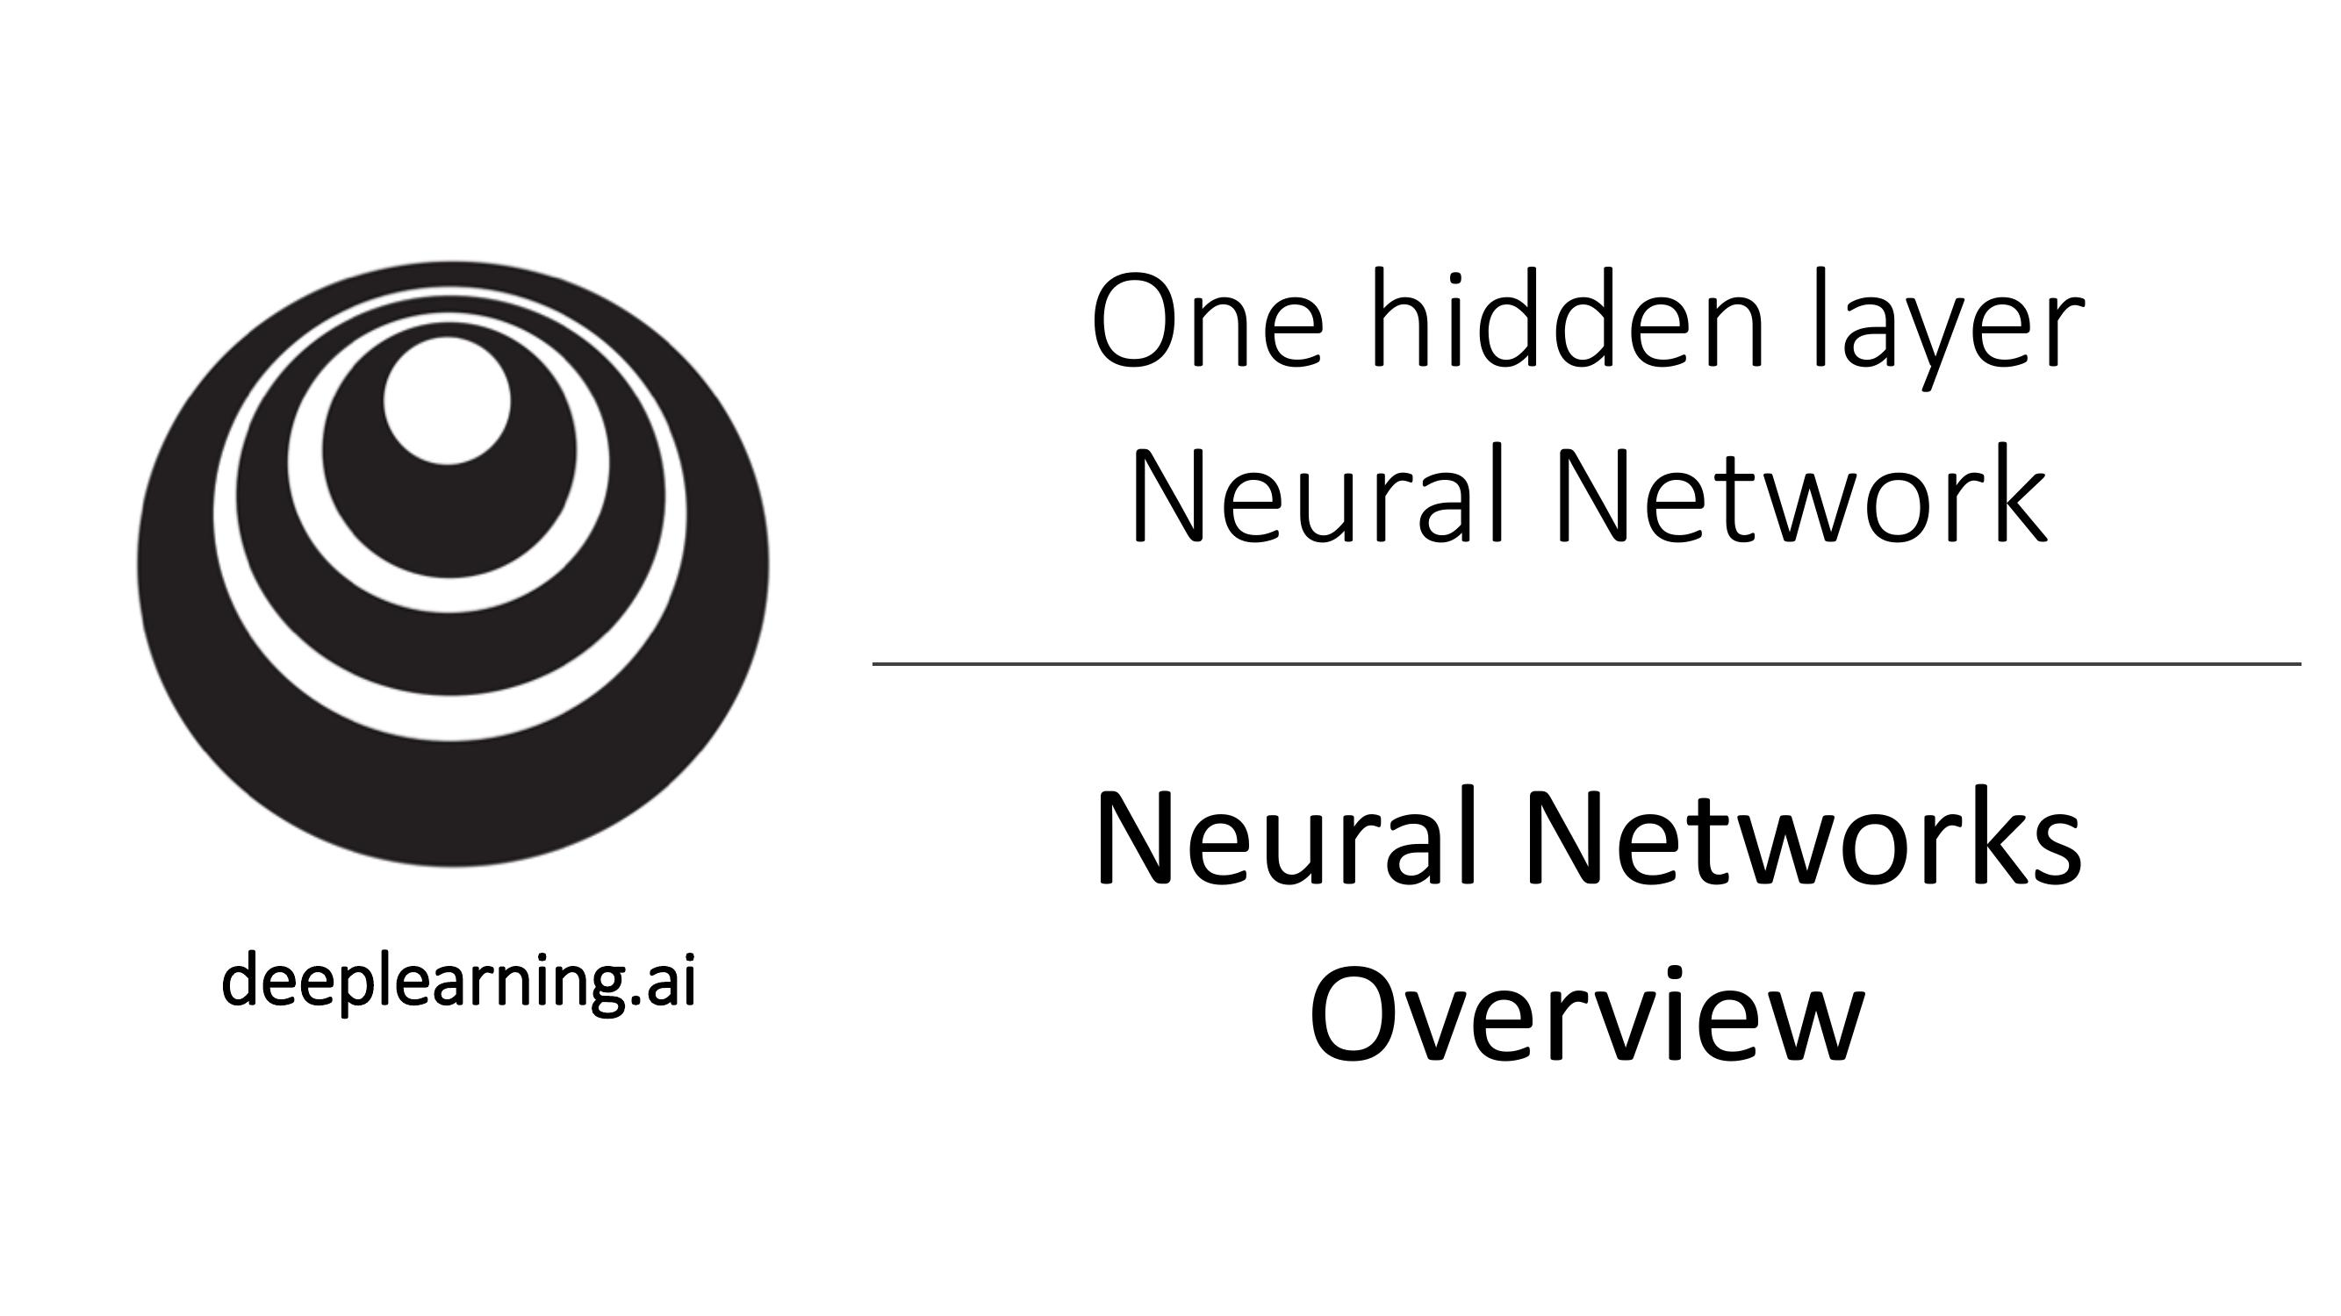

Slide 2
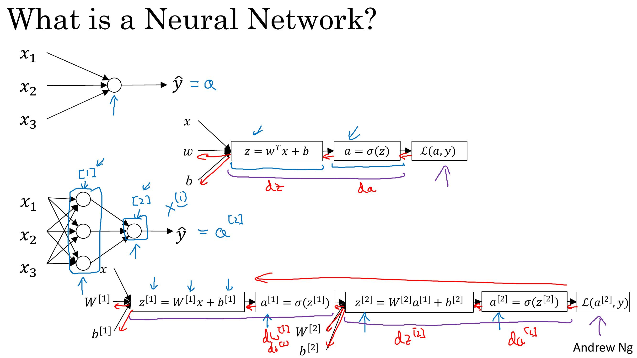

Slide 3
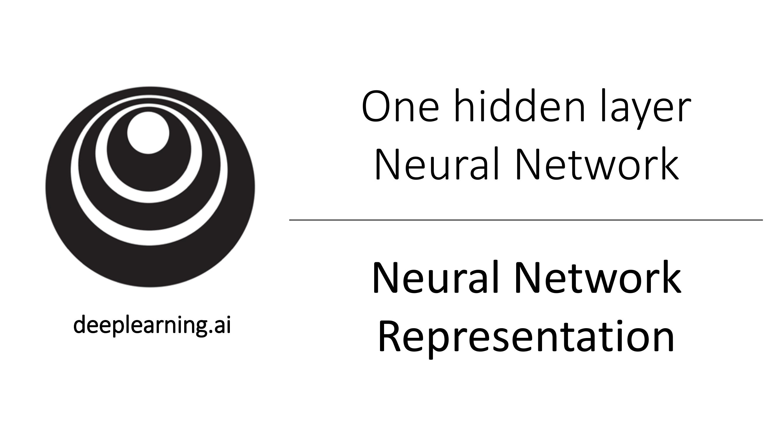

Slide 4
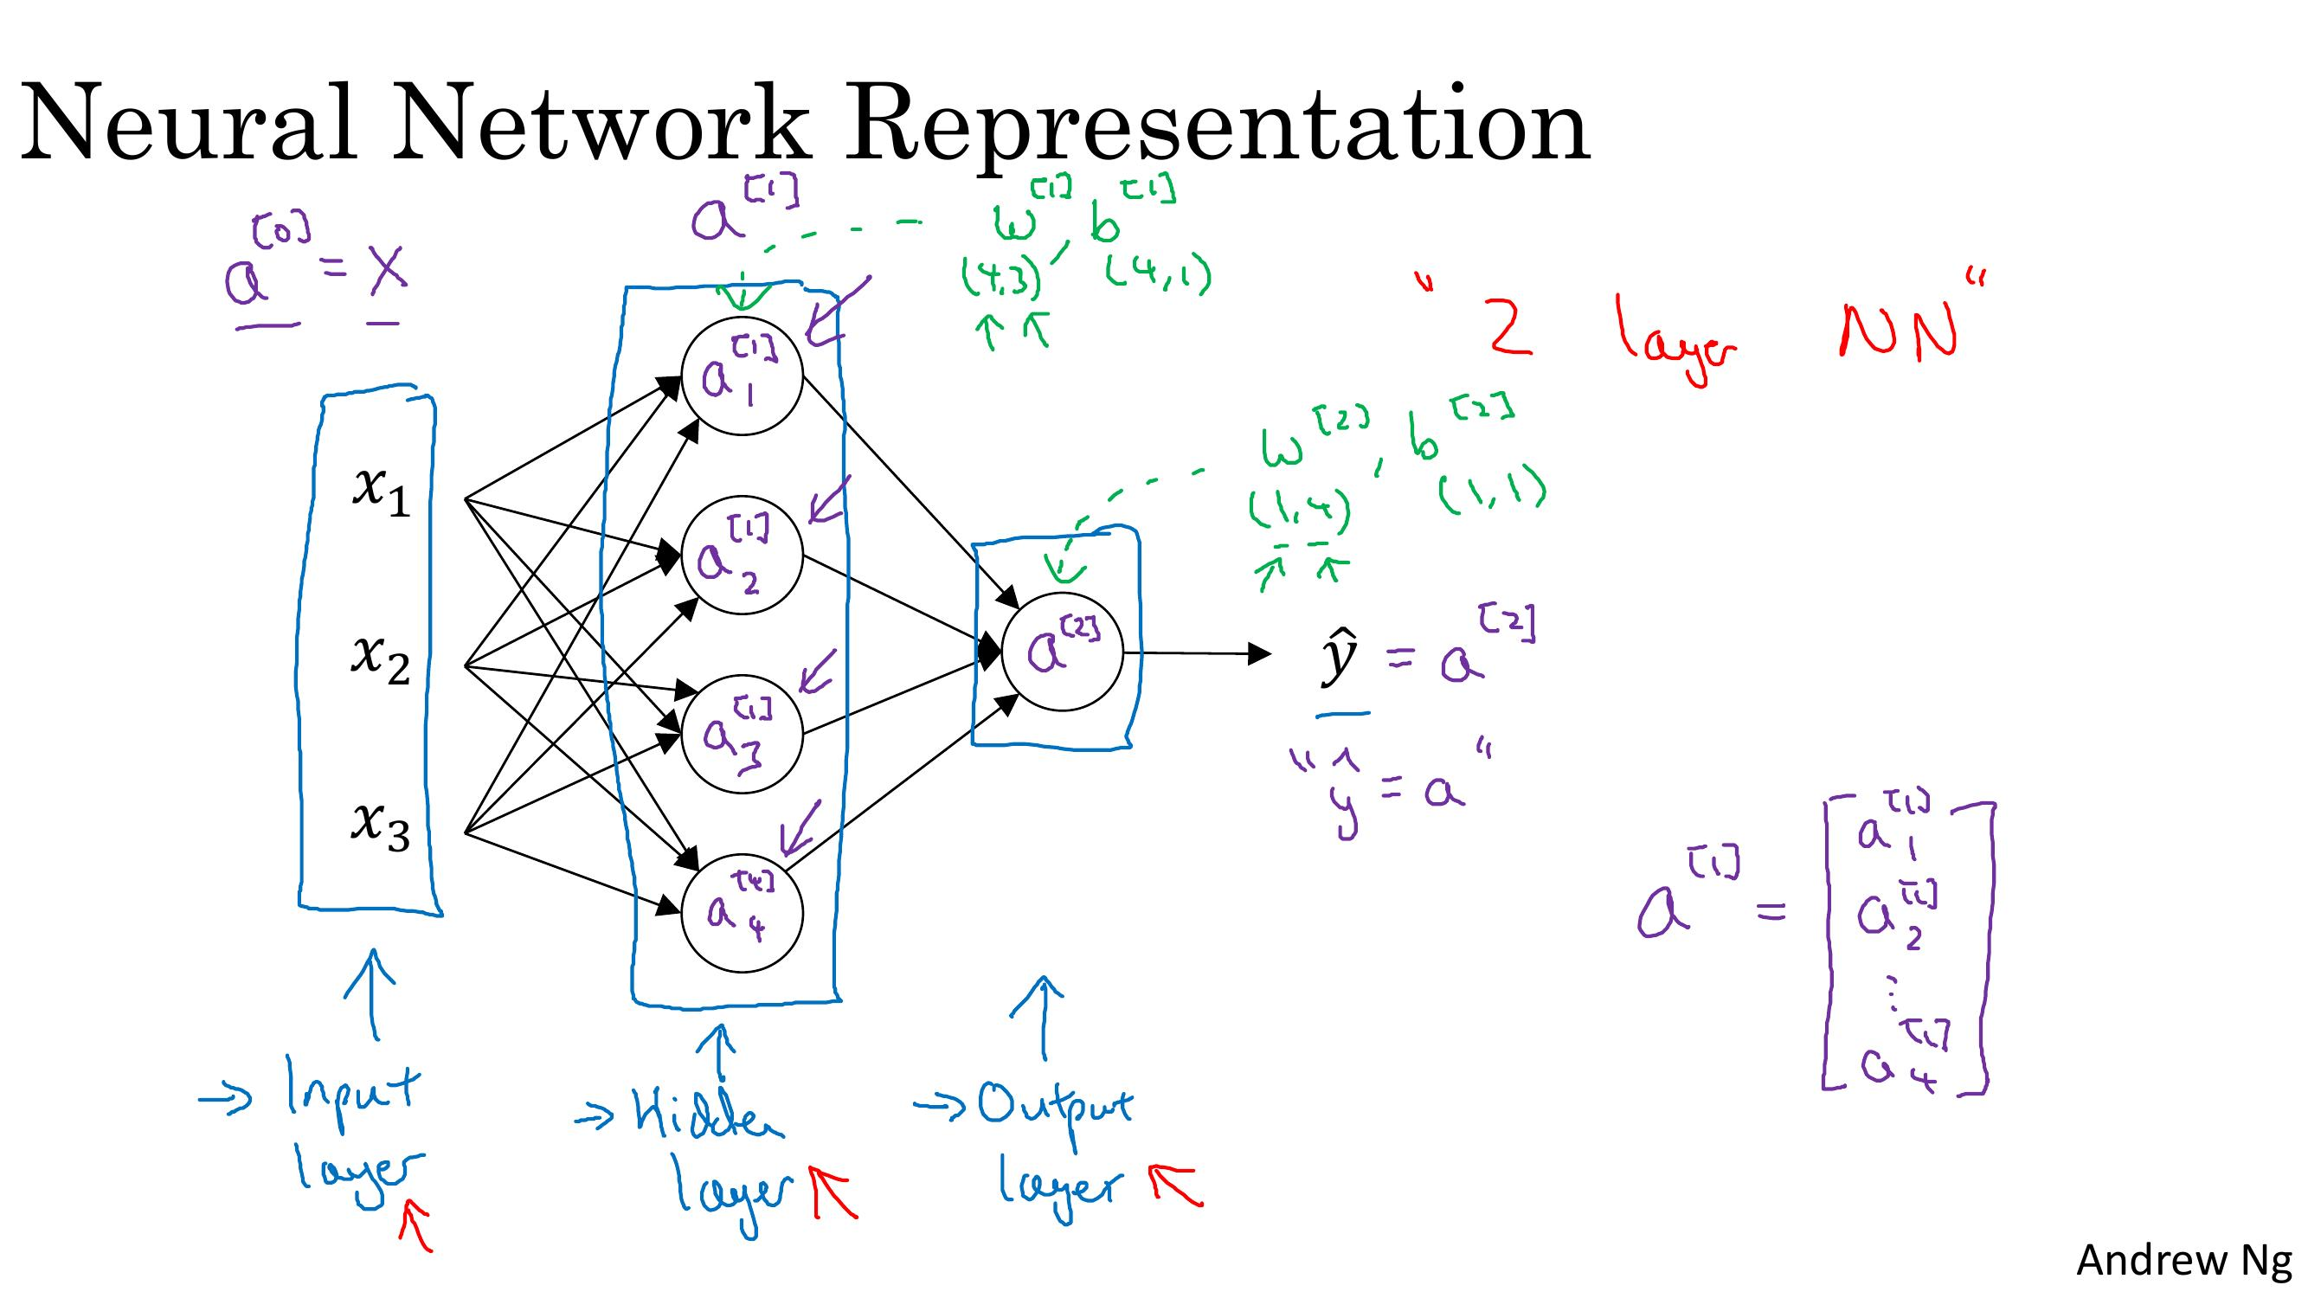

Slide 5
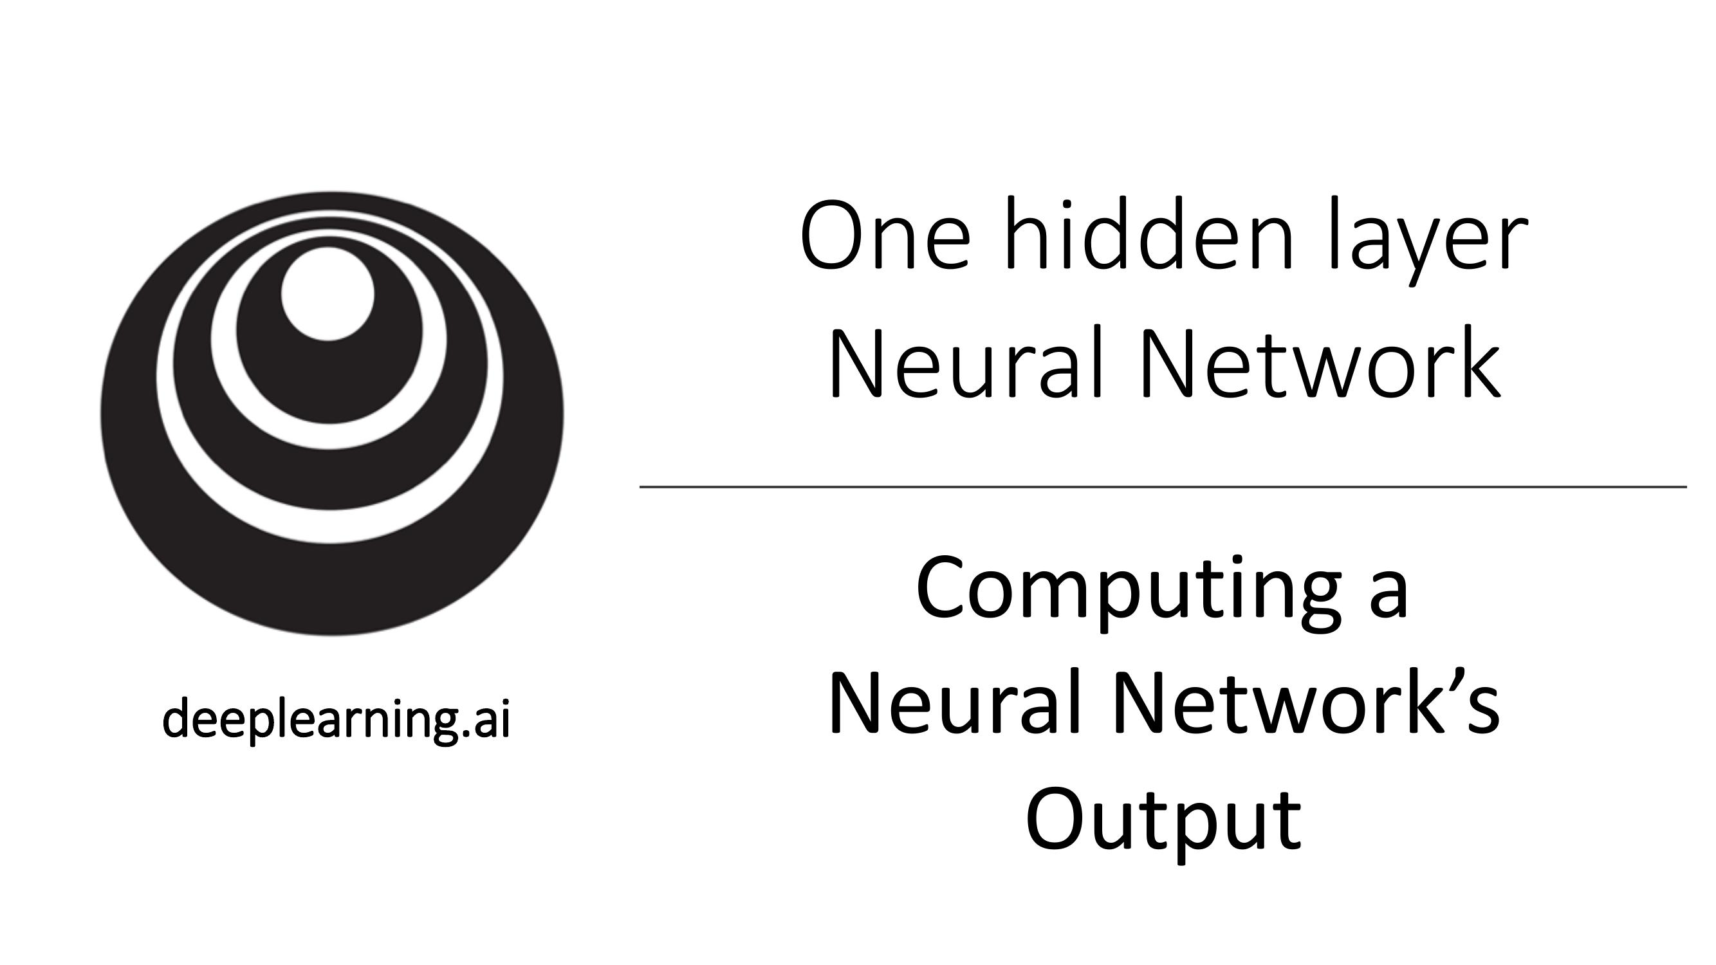

Slide 6
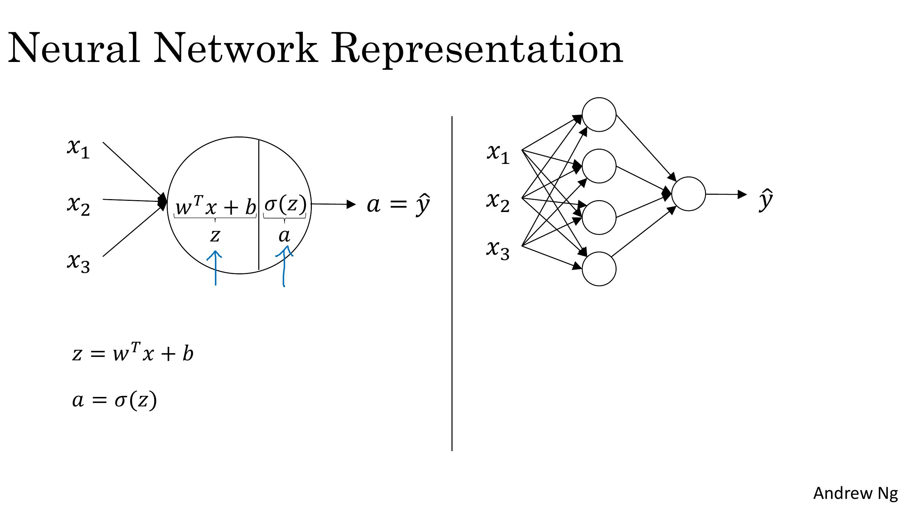

Slide 7
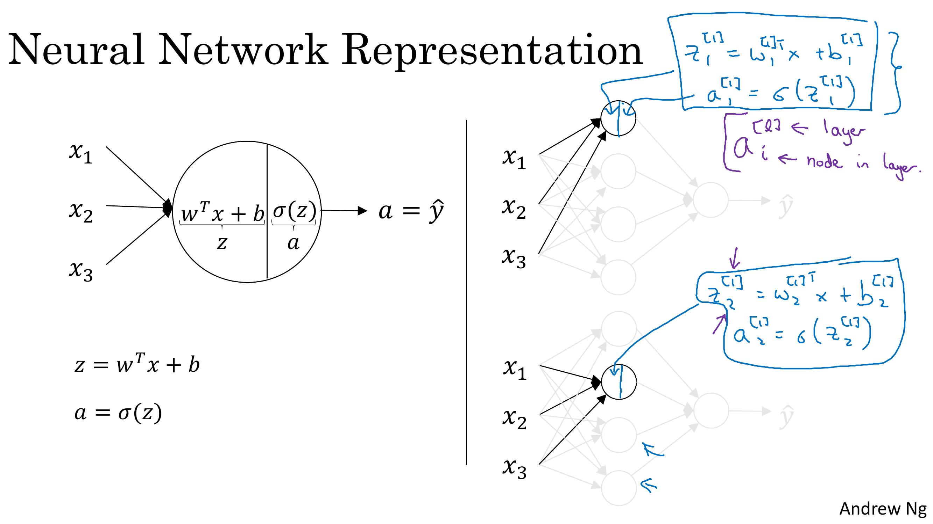

Slide 8
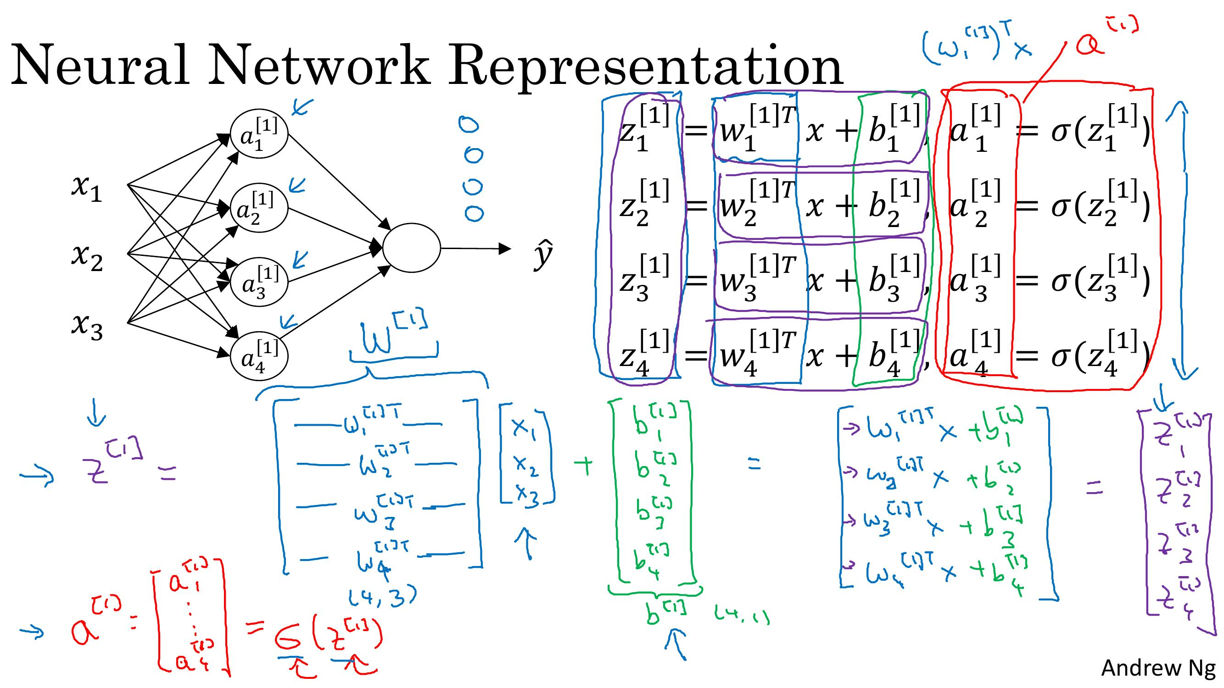

Slide 9
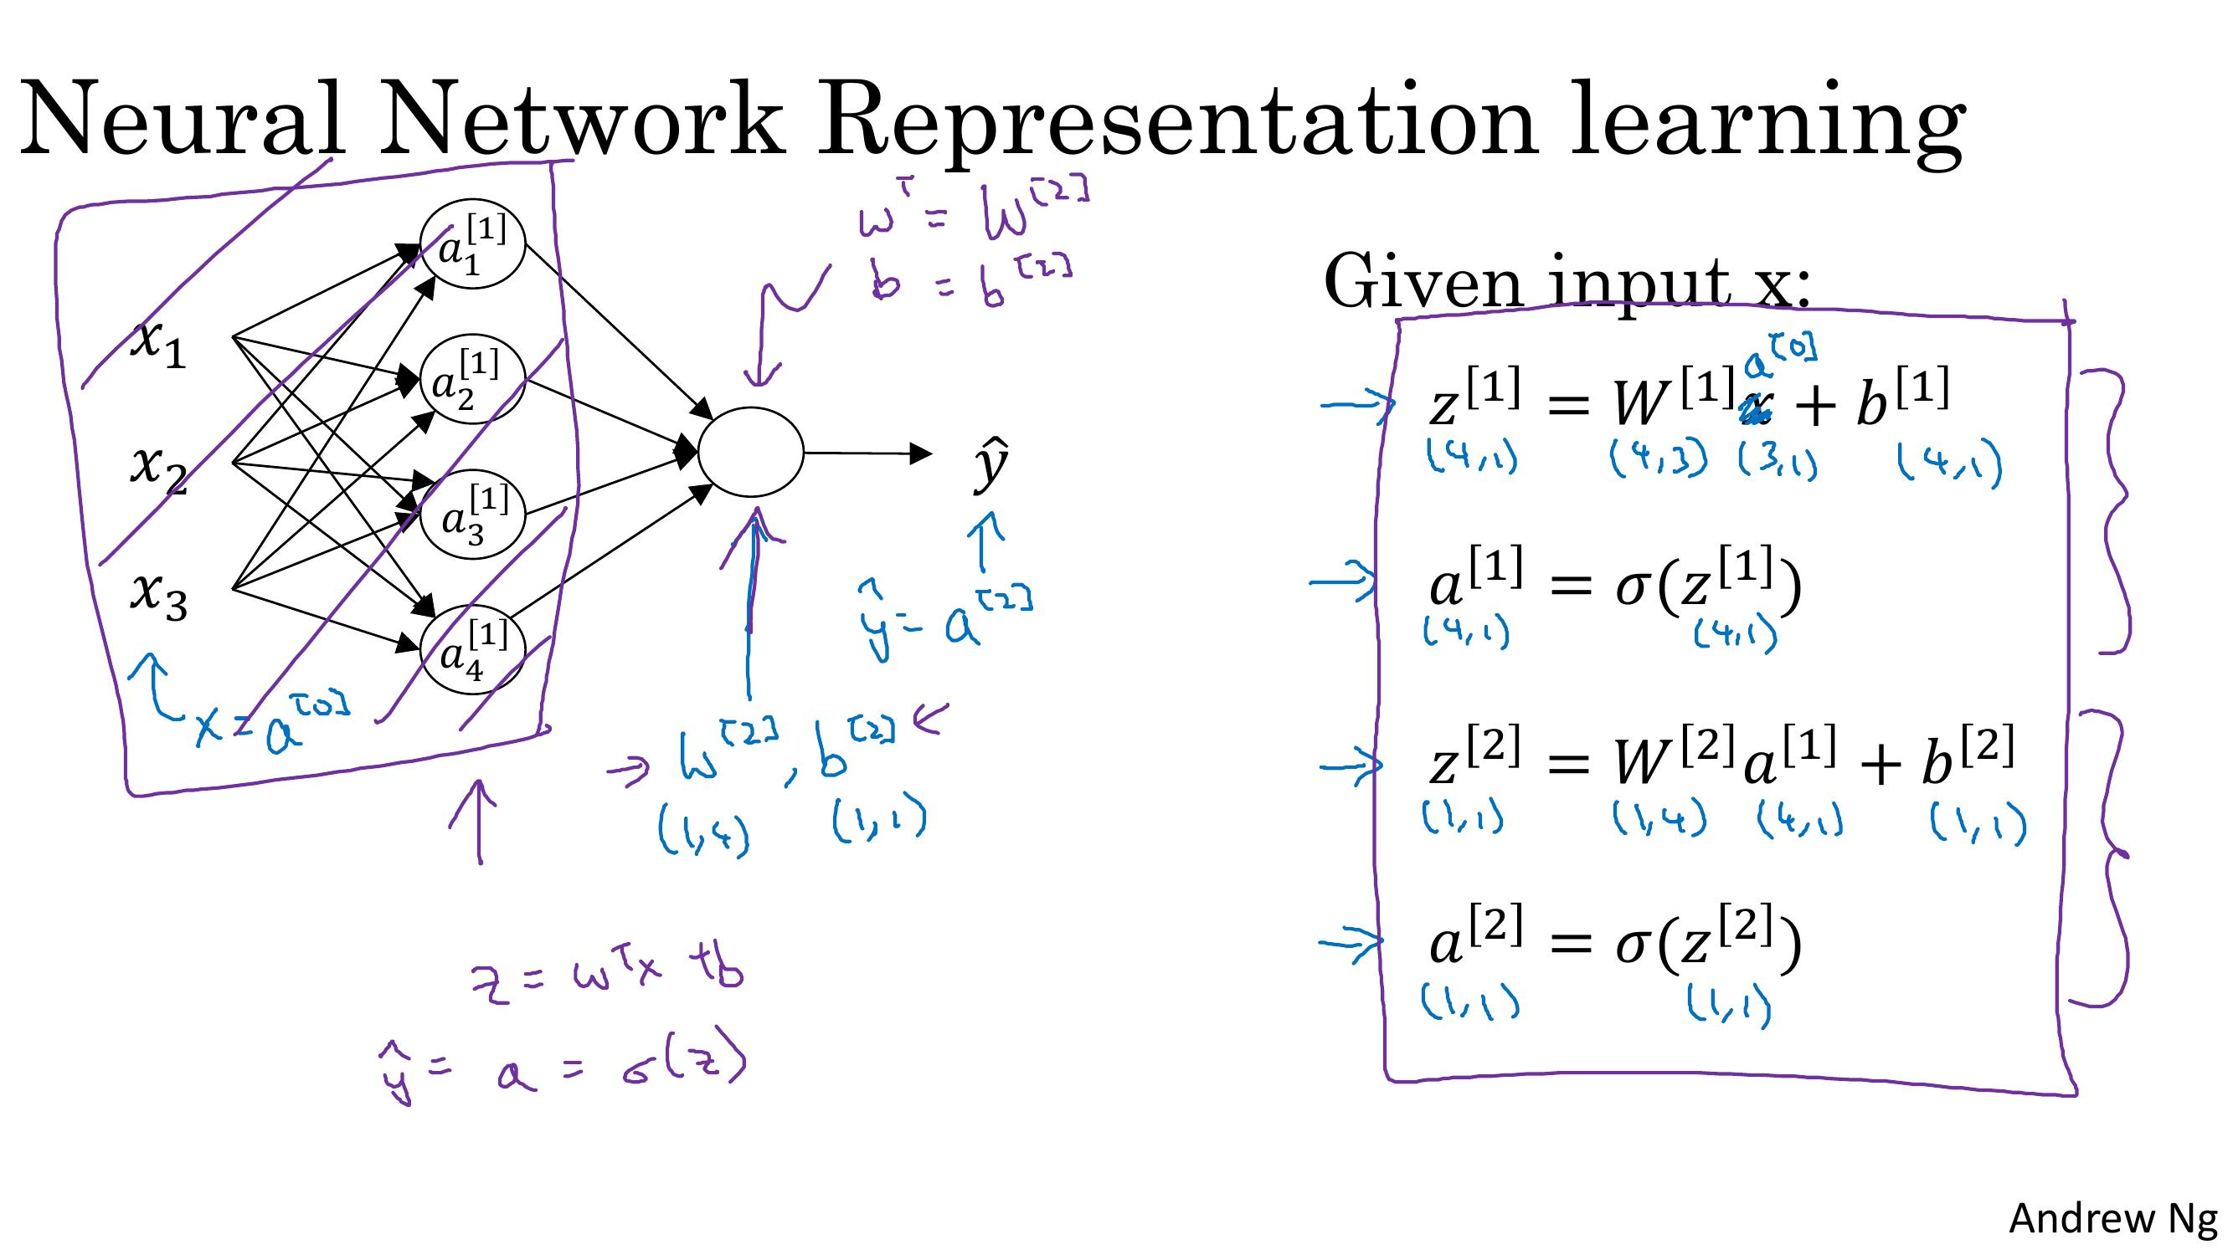

Slide 10
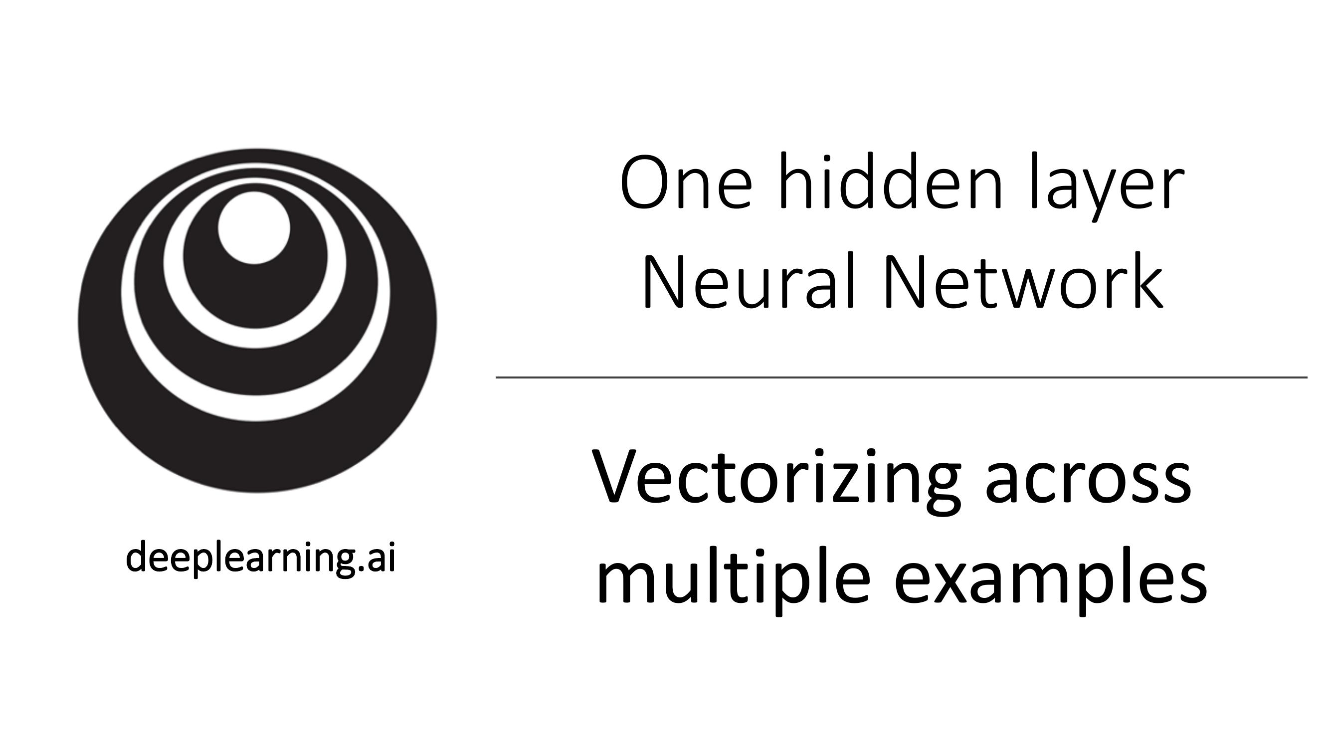

Slide 11
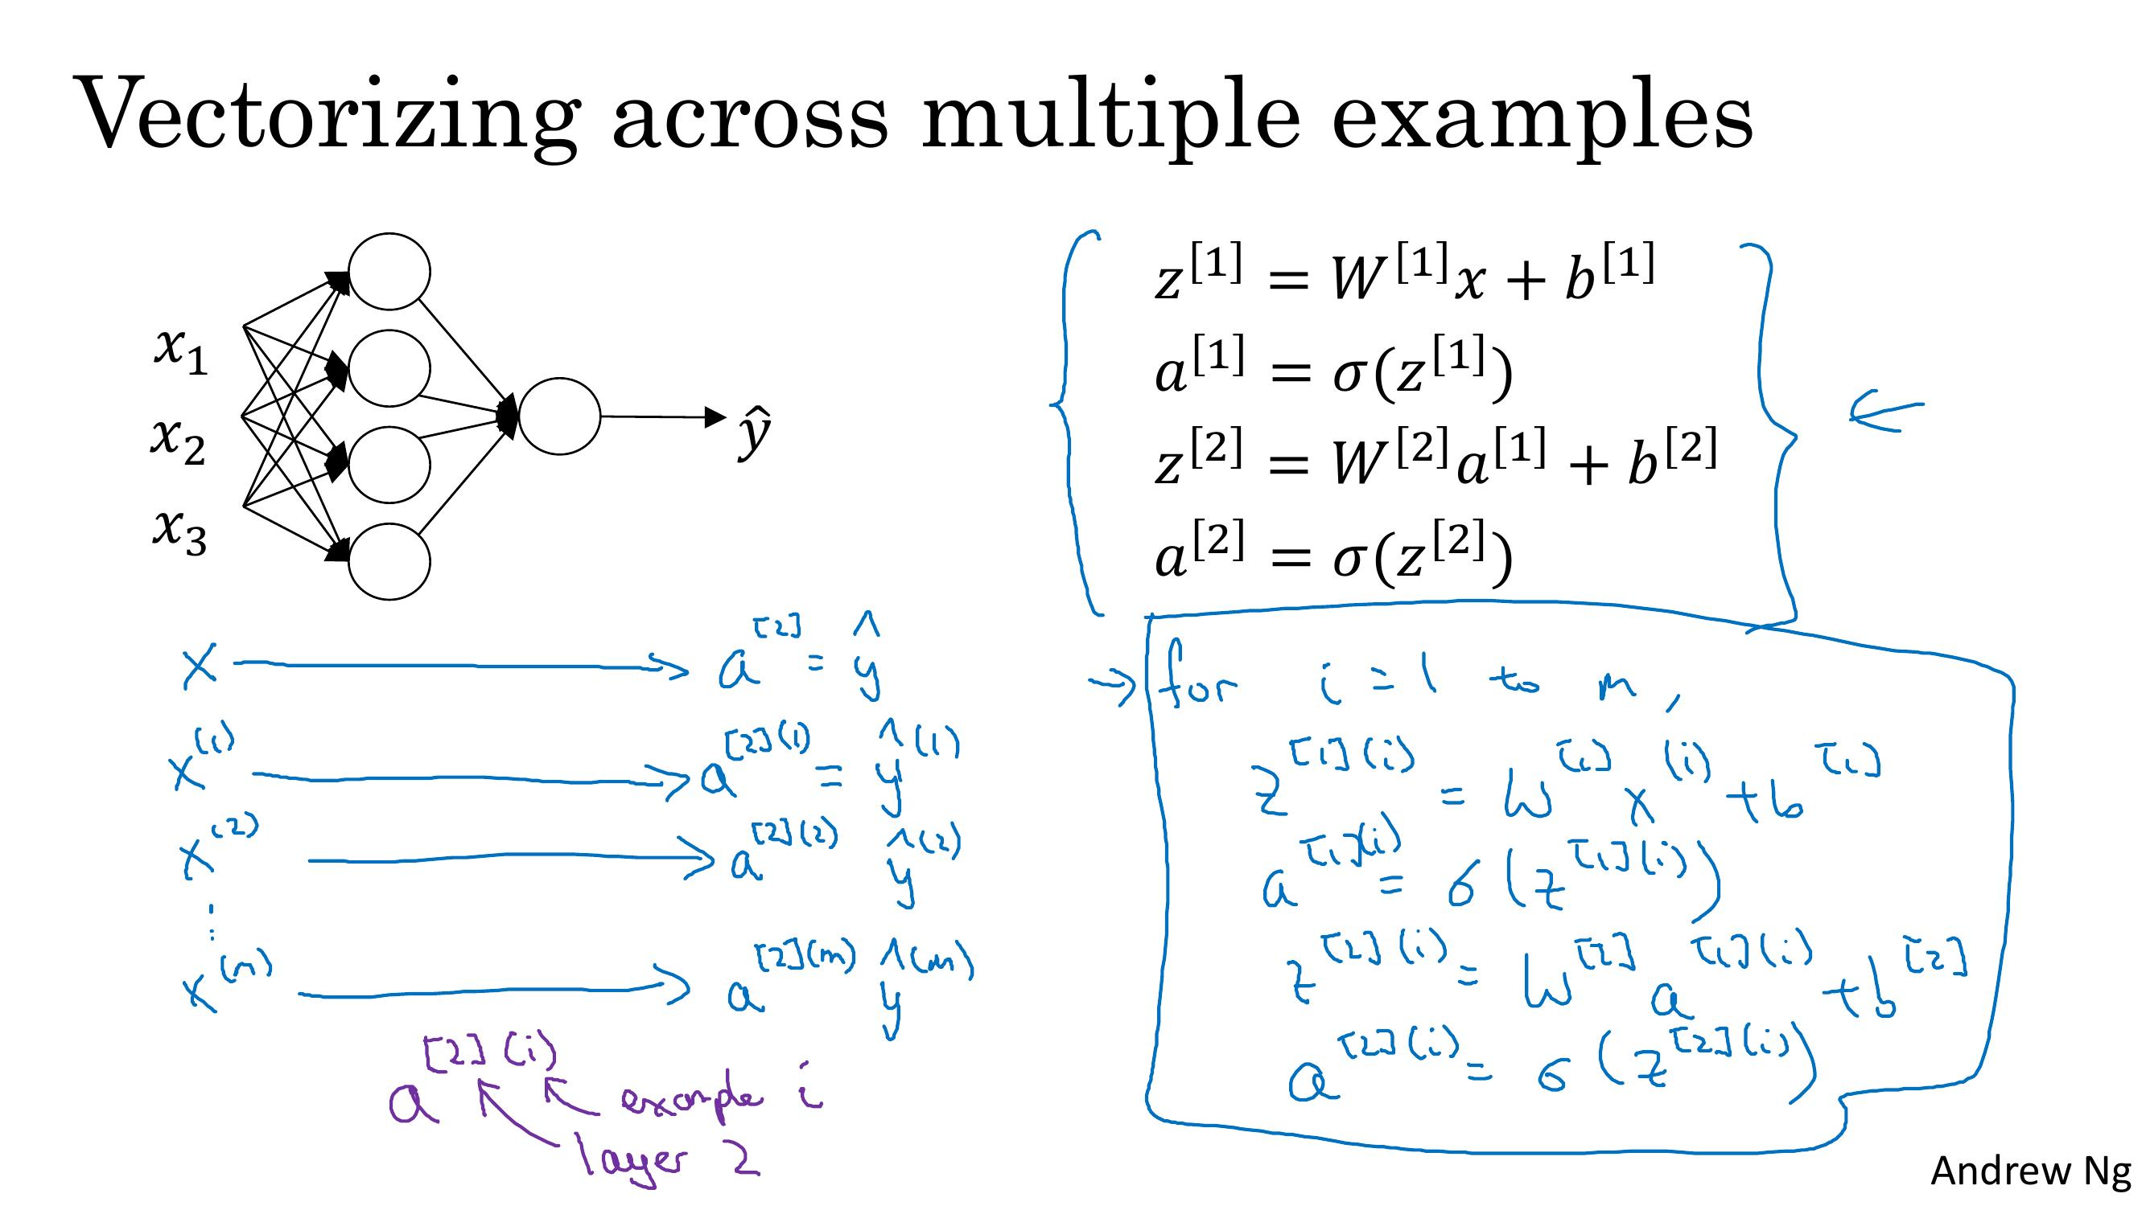

Slide 12
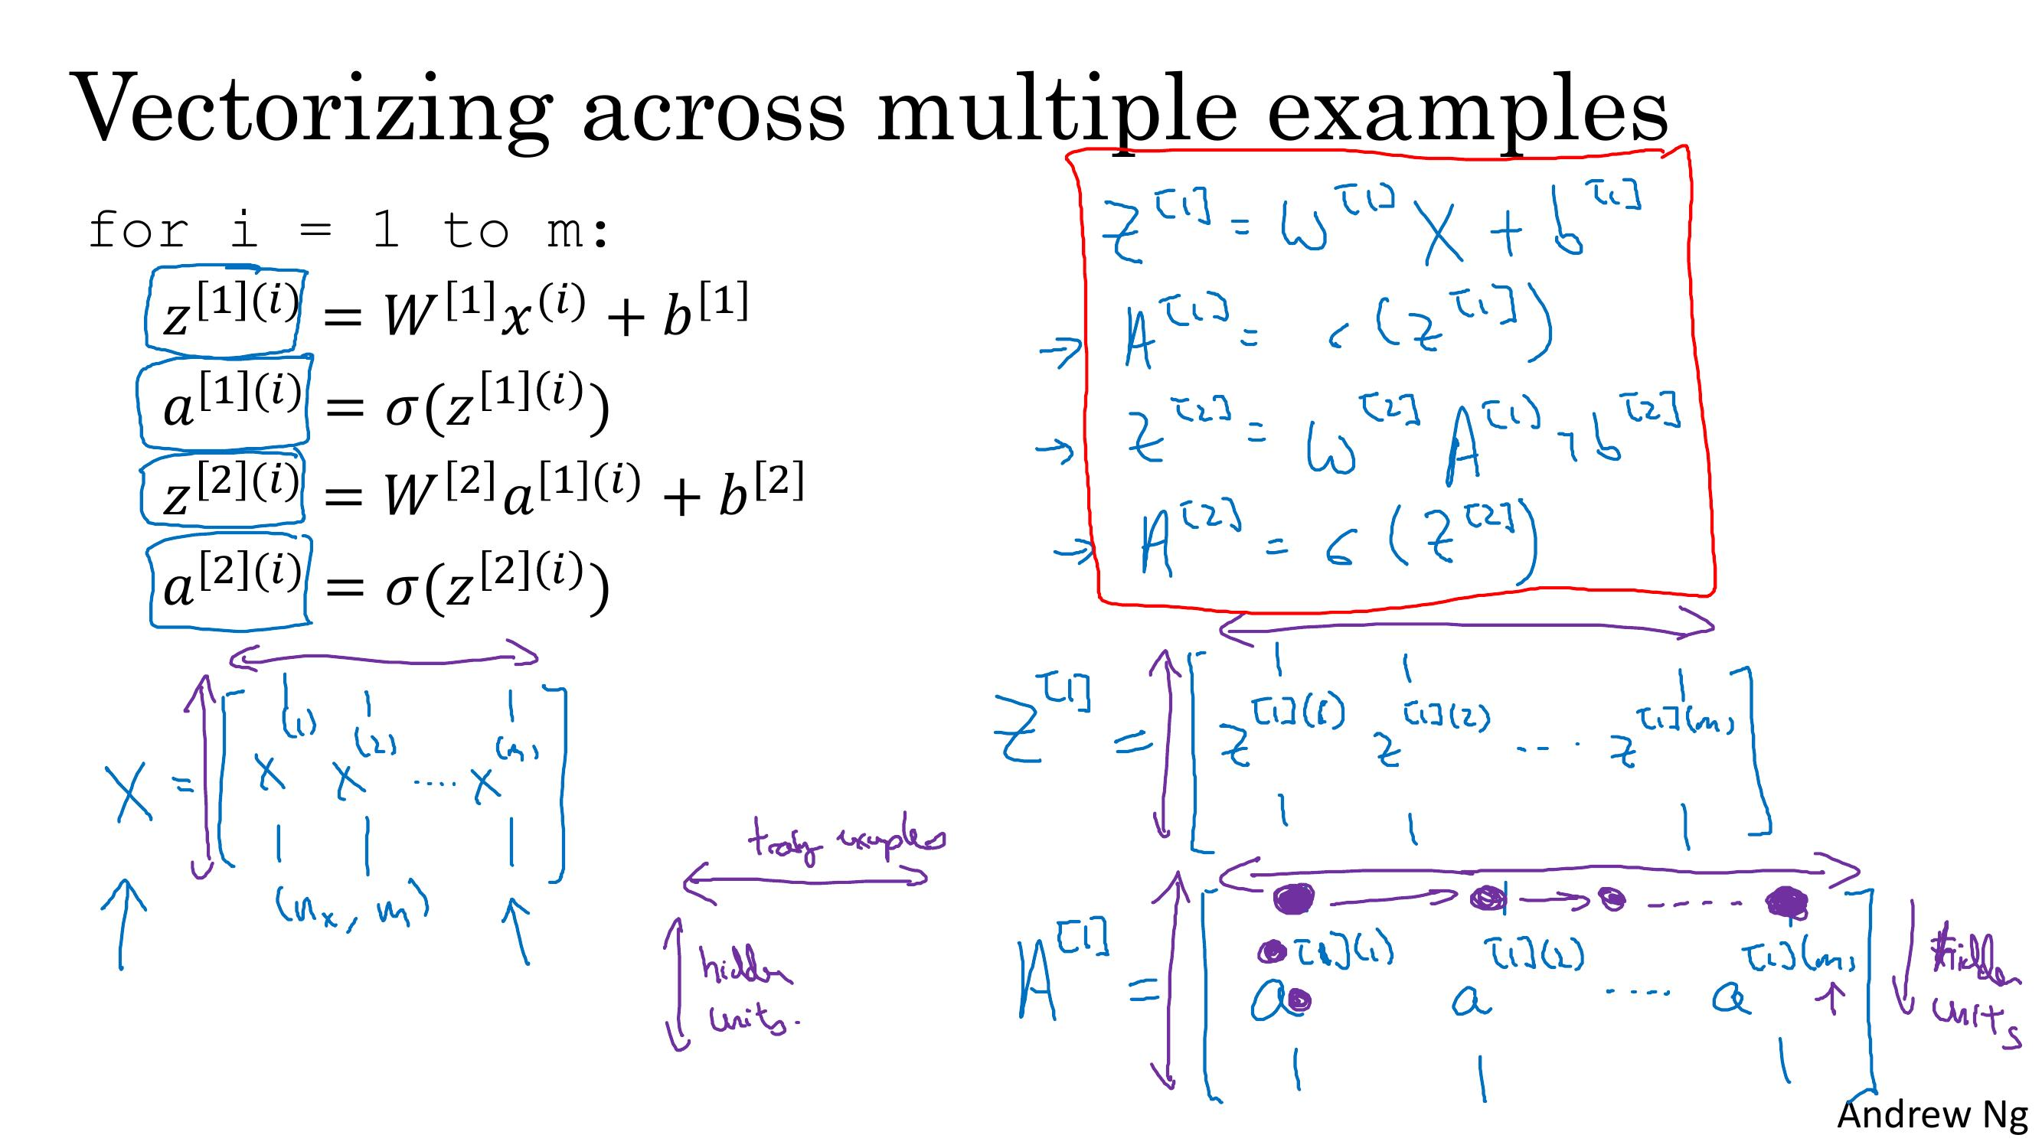

Slide 13
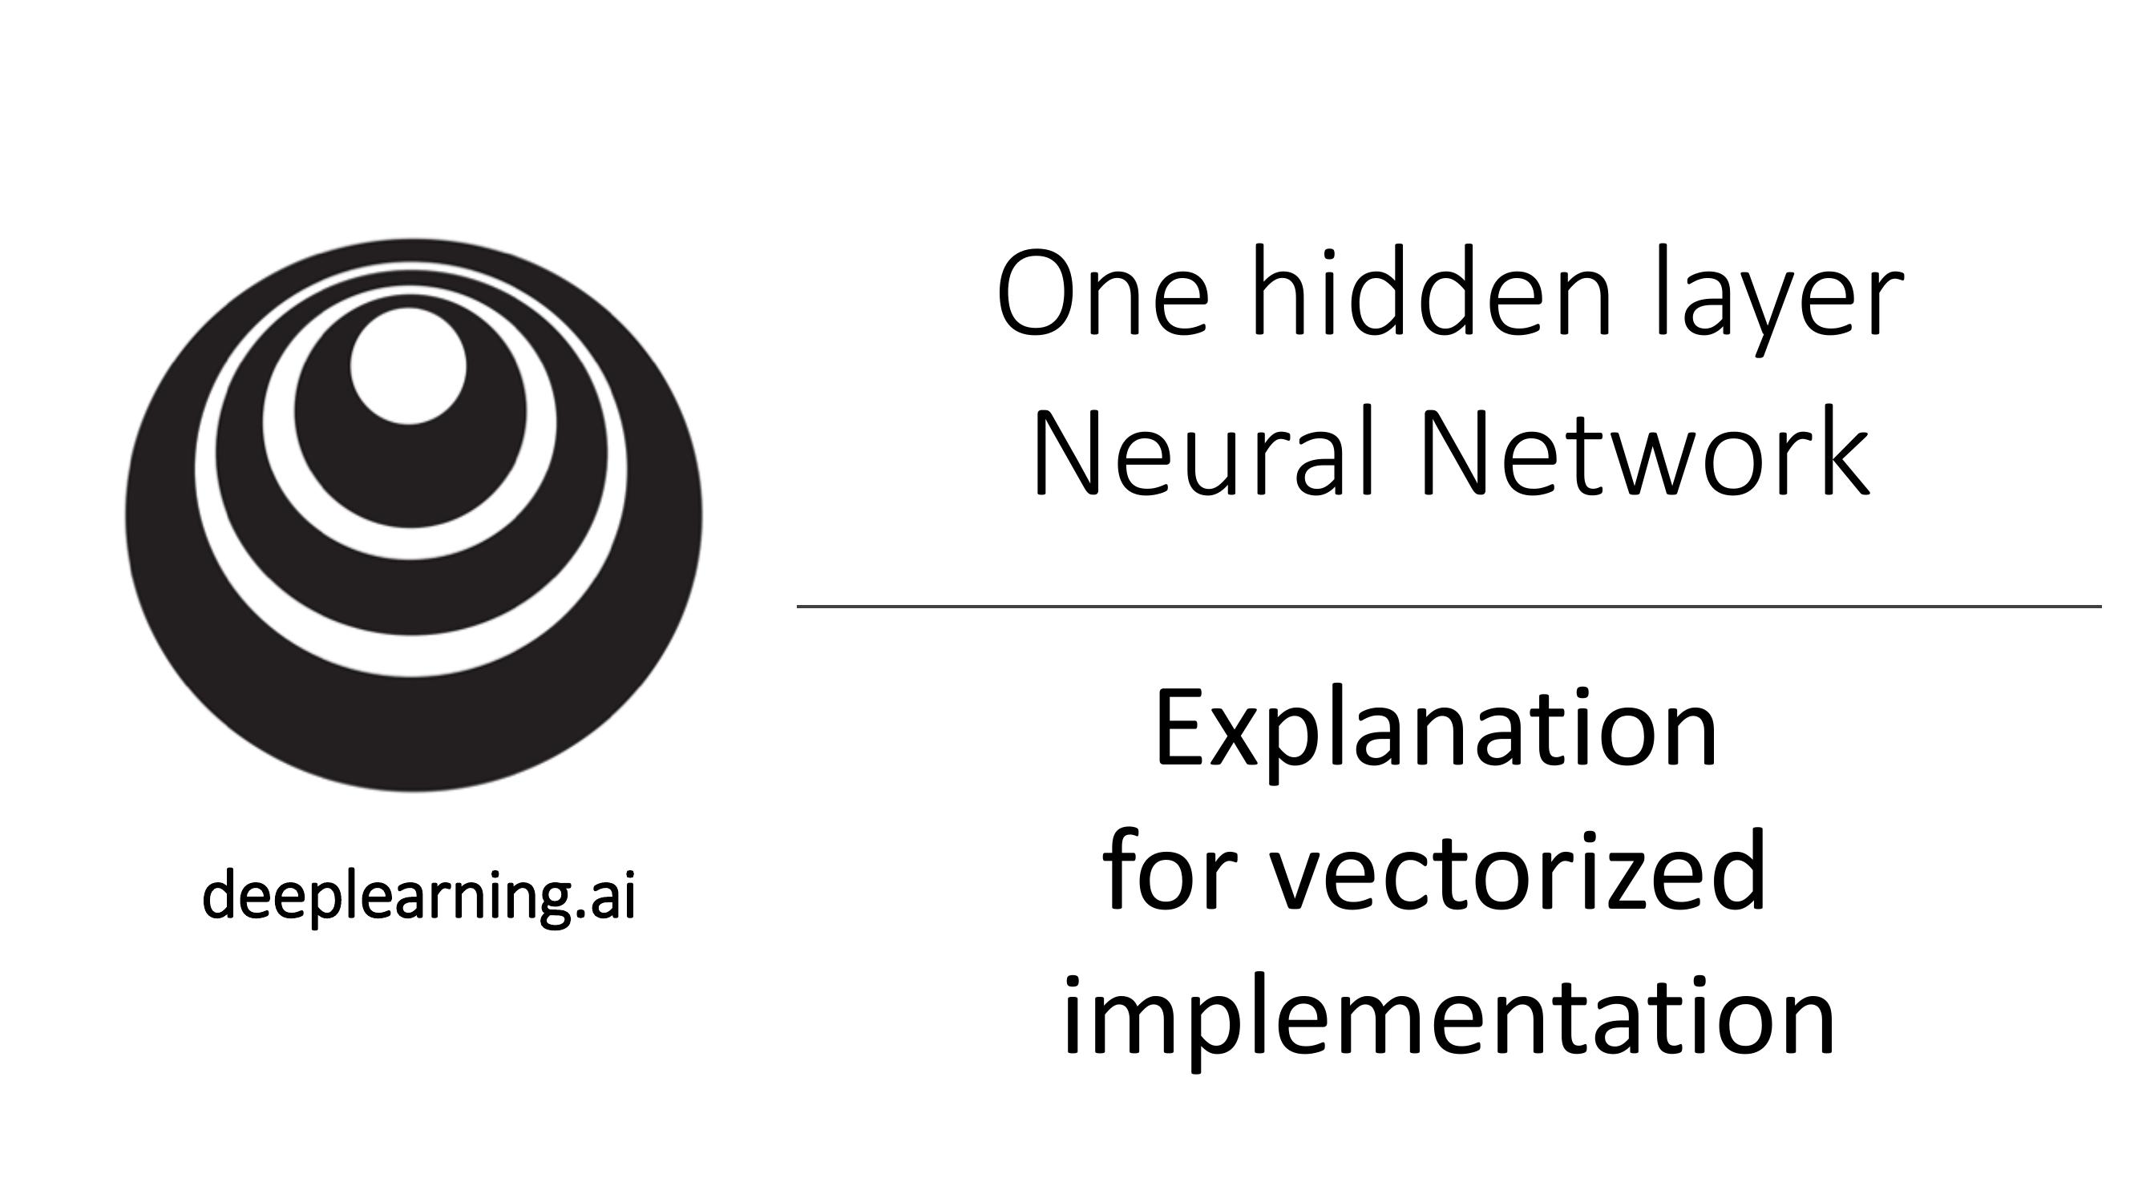

Slide 14
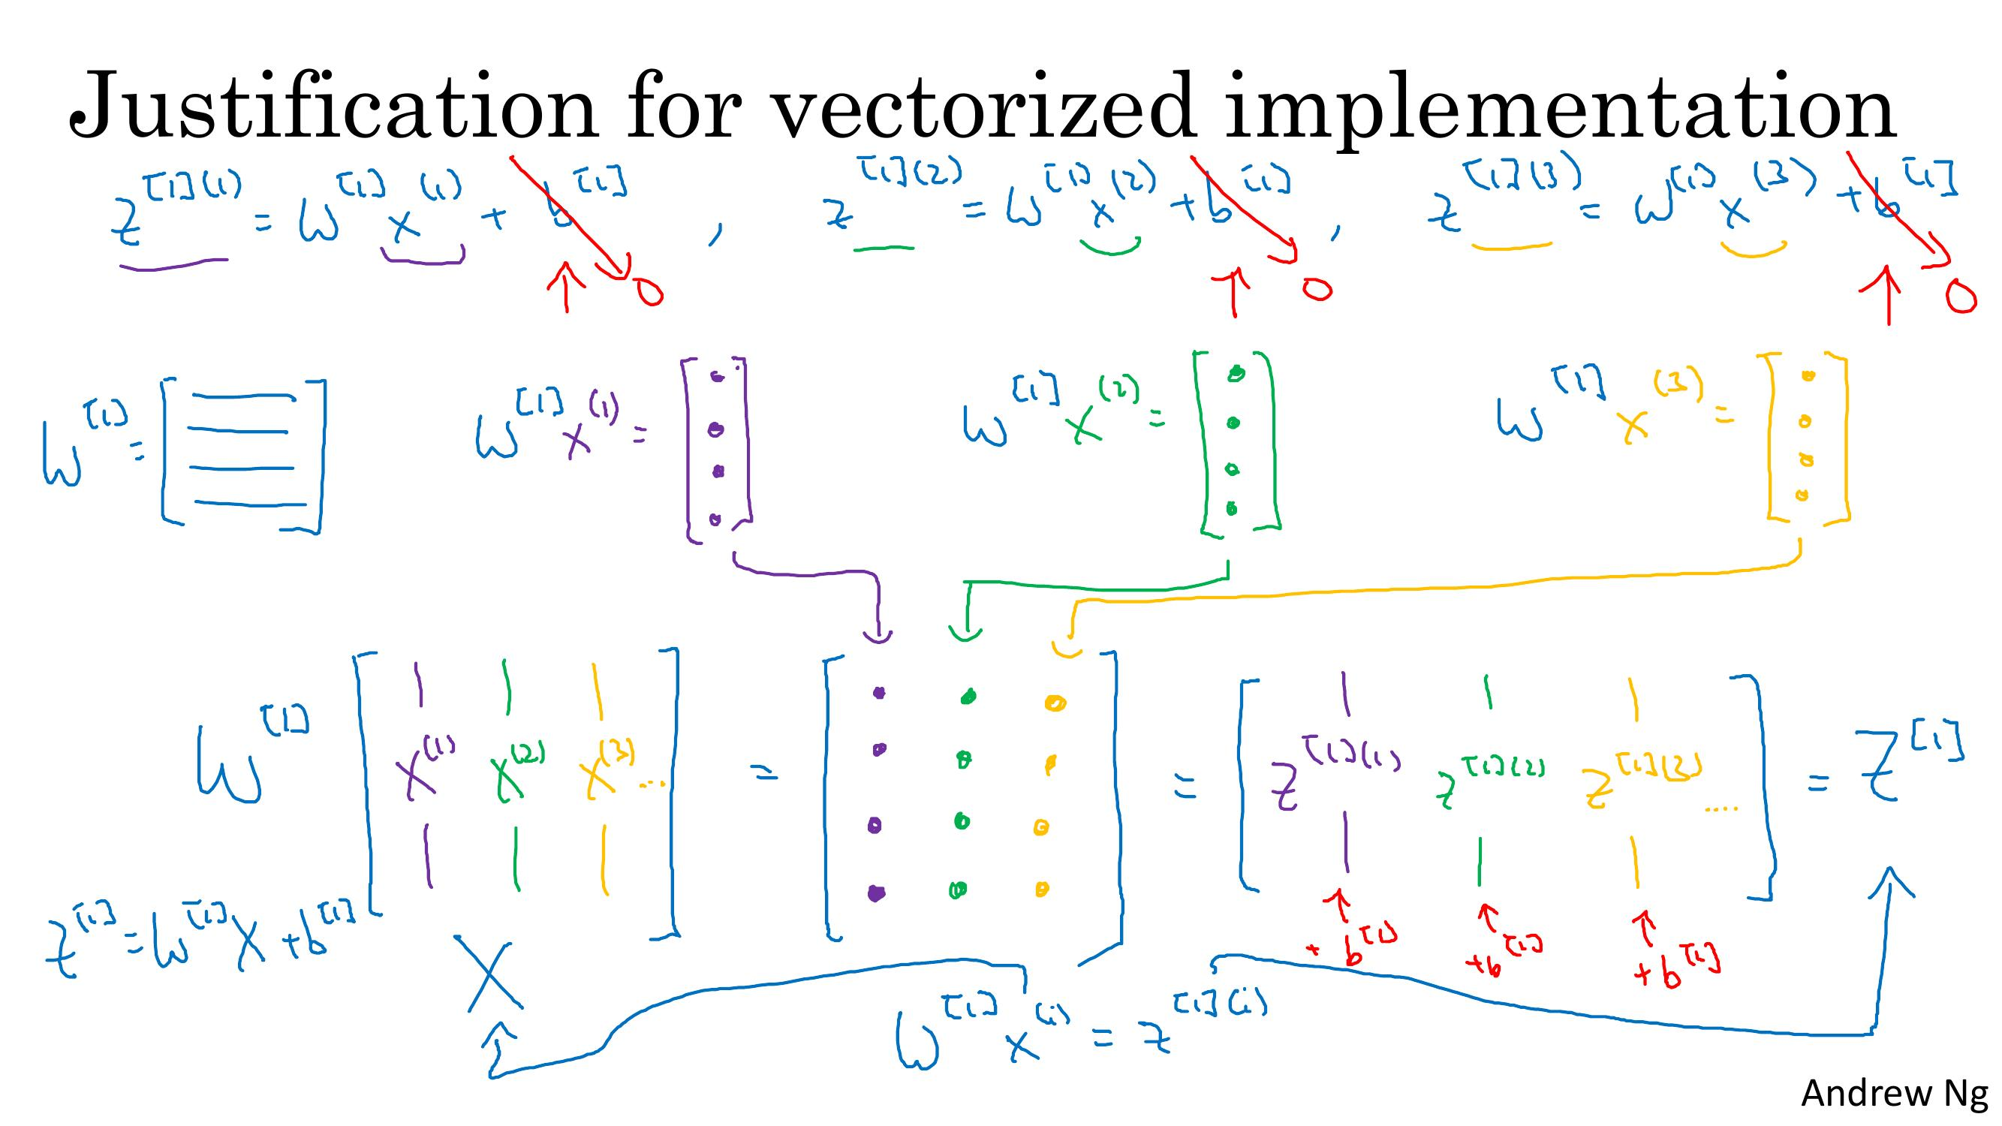

Slide 15
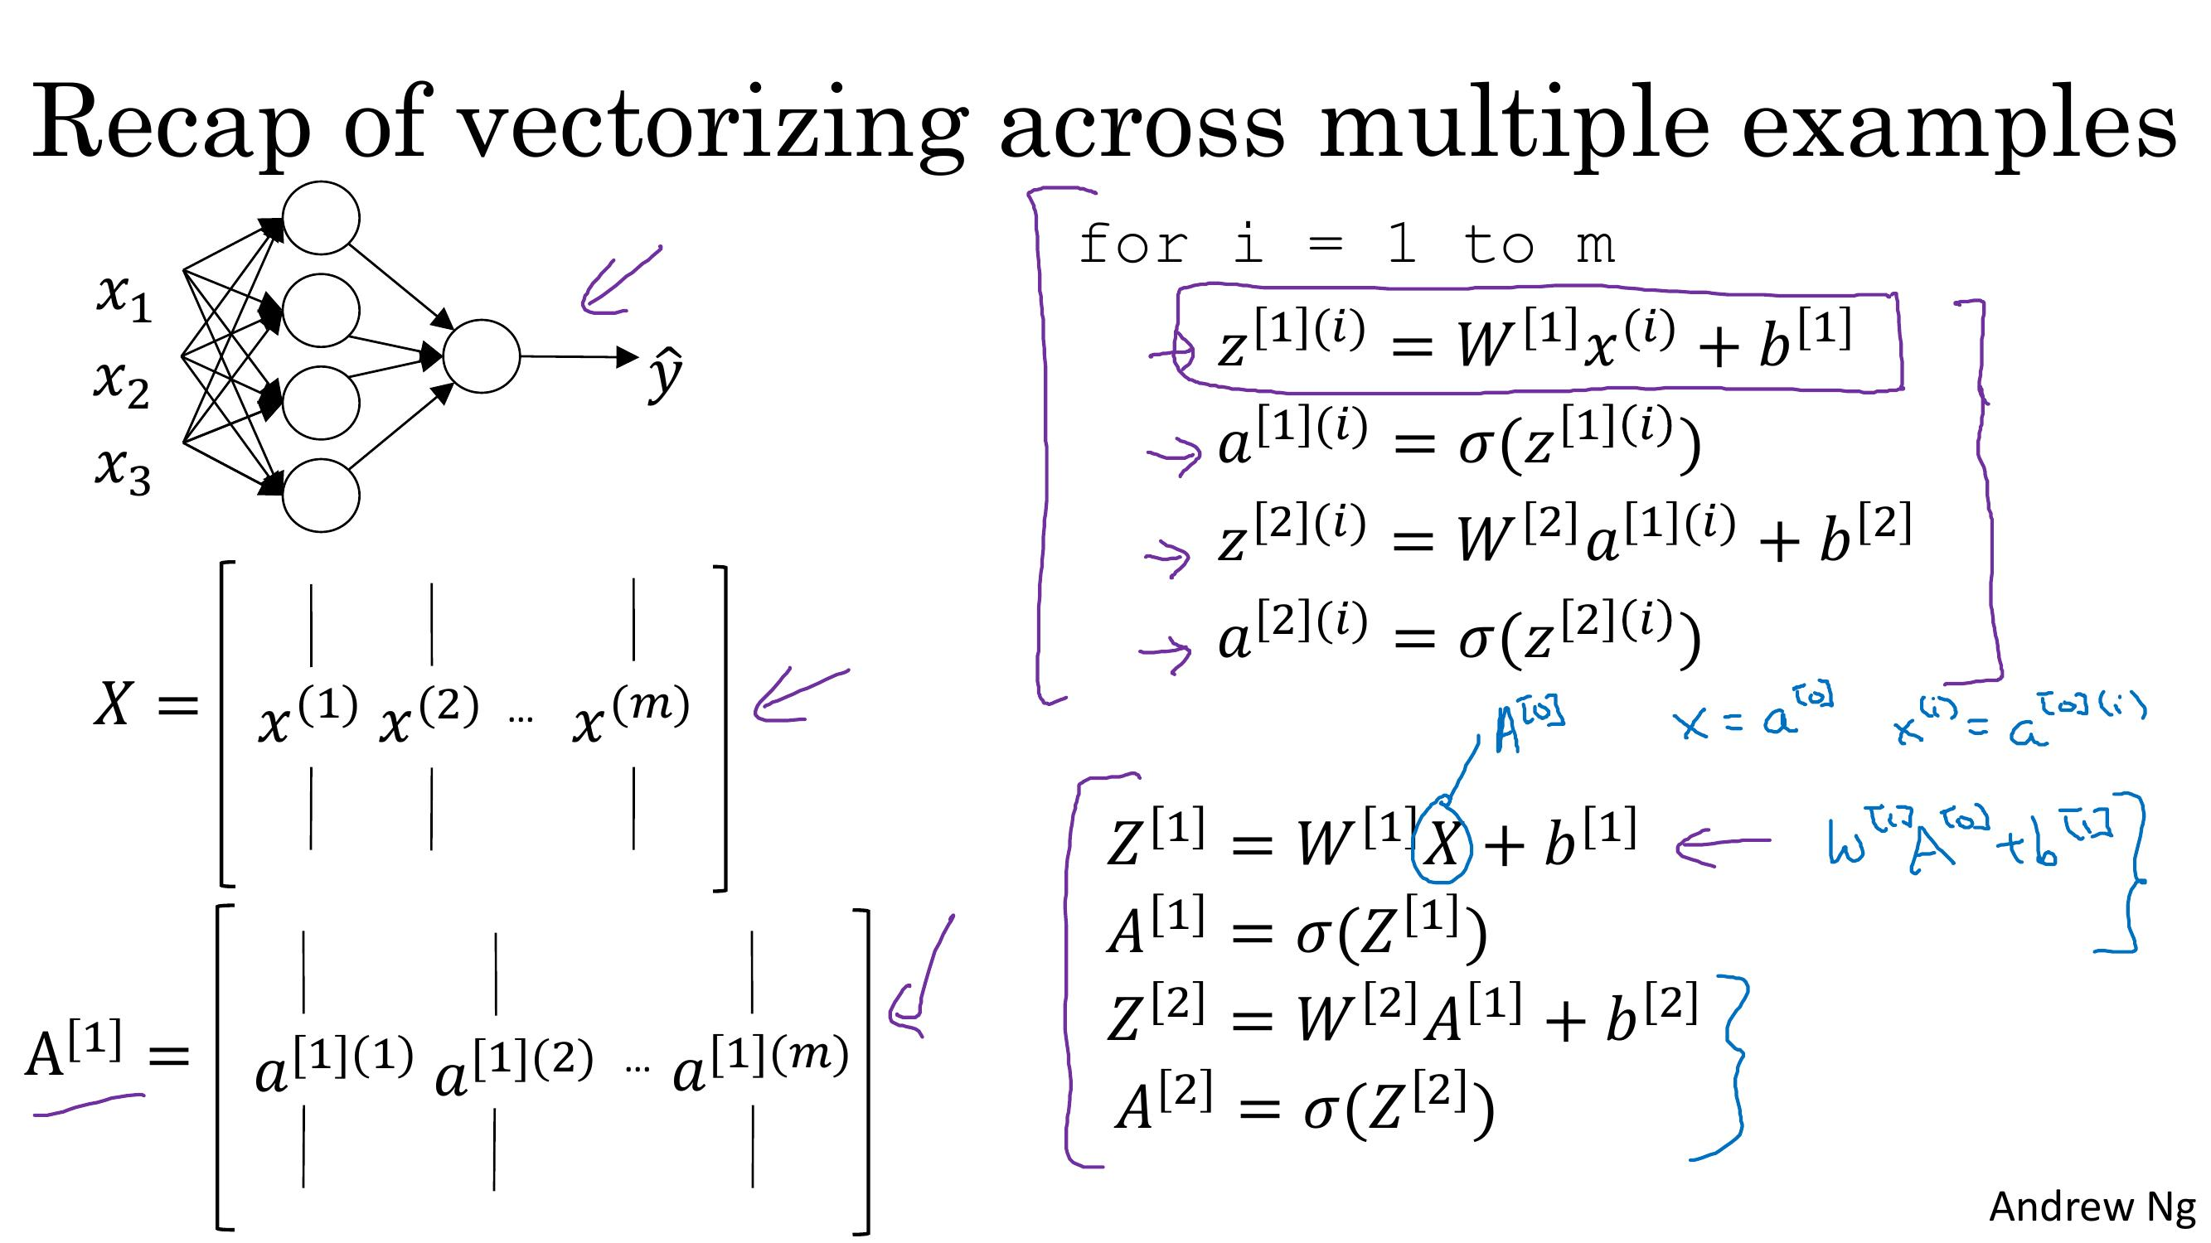

Slide 16
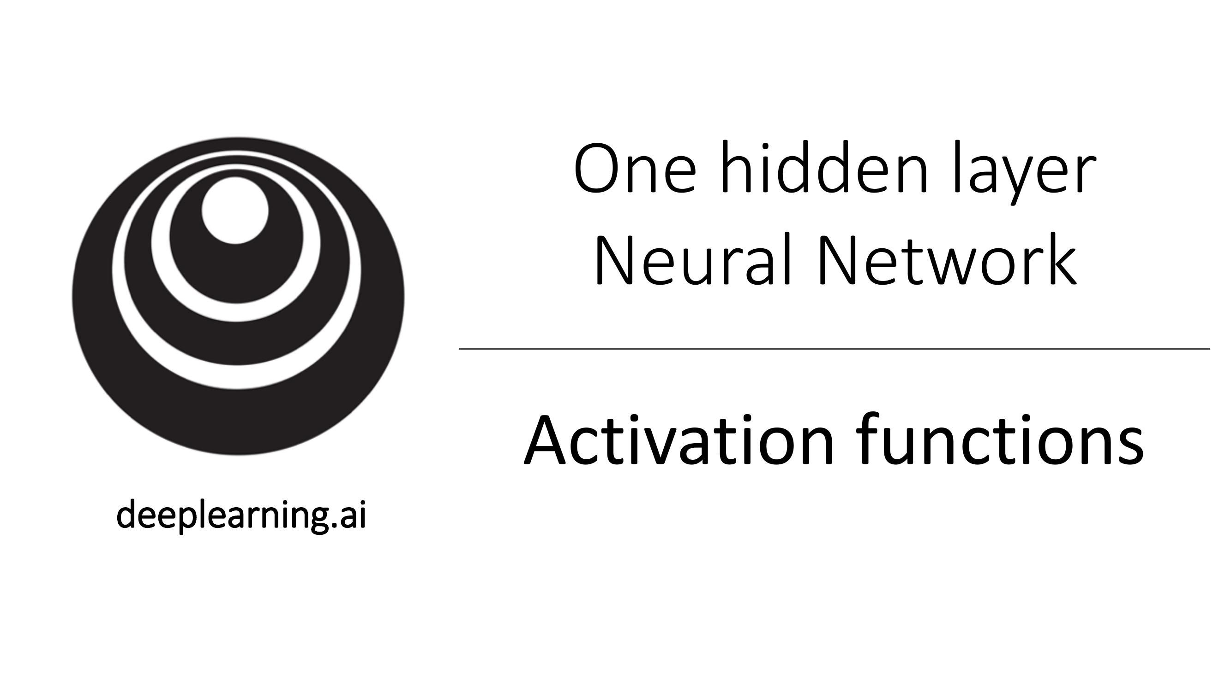

Slide 17
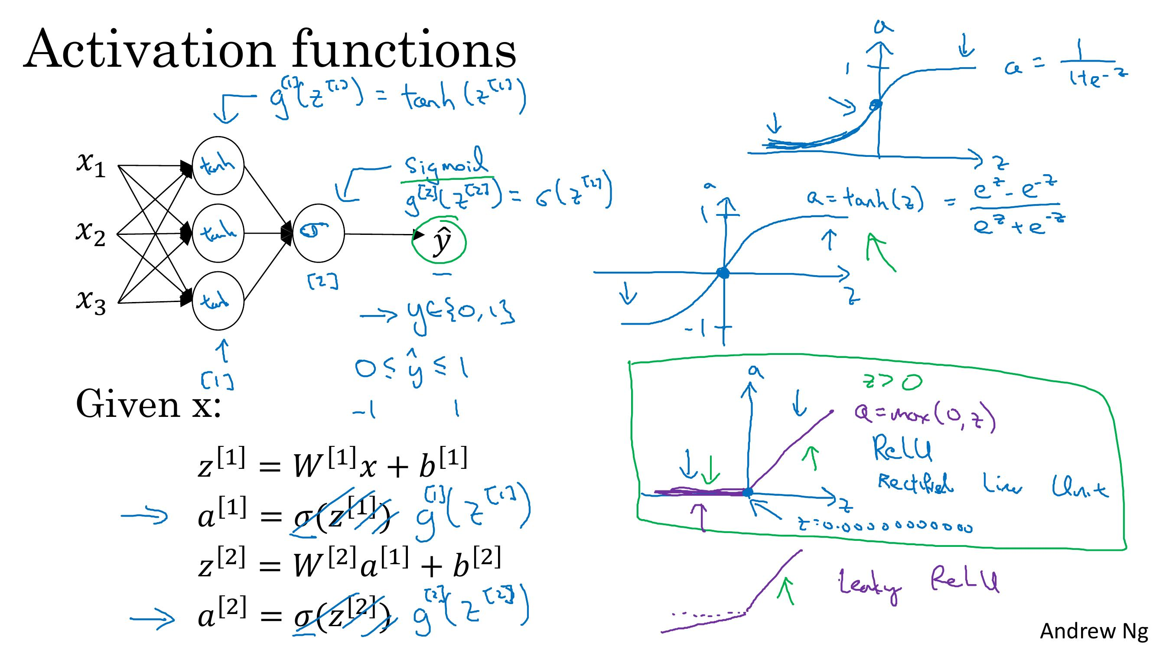
Notes:
tanh比sigmoid好的原因是：均值为零，更方便与下一层的学习。那不能对sigmoid进行一下平移和缩放吗？
tanh激活函数在几乎所有的情况下都好于sigmoid，只有在输出层有例外。因为输出层的输出需要根据模型需要选择合适的激活函数，让输出值的范围在一个合理的范围内。这个不也能用平移和缩放解决吗？
Relu函数好的原因是在z很大的时候导数不会接近于零。倒数接近于零会使得梯度下降算法迭代的很慢。对于原点不可微的问题，编程时可以随便赋一个值，比如0或1，模型也可以工作的很好。
结论：Relu是现在神经网络默认的激活函数，有些人在有些时候也会使用tanh函数。
Relu有个问题：在z<0的时候导数为零。Leaky Relu
“对于Relu，虽然有一般的z的导数等于零，但是有足够多的隐藏单元令z>0，所以对大部分训练样本来说还是很快的。”

Slide 18
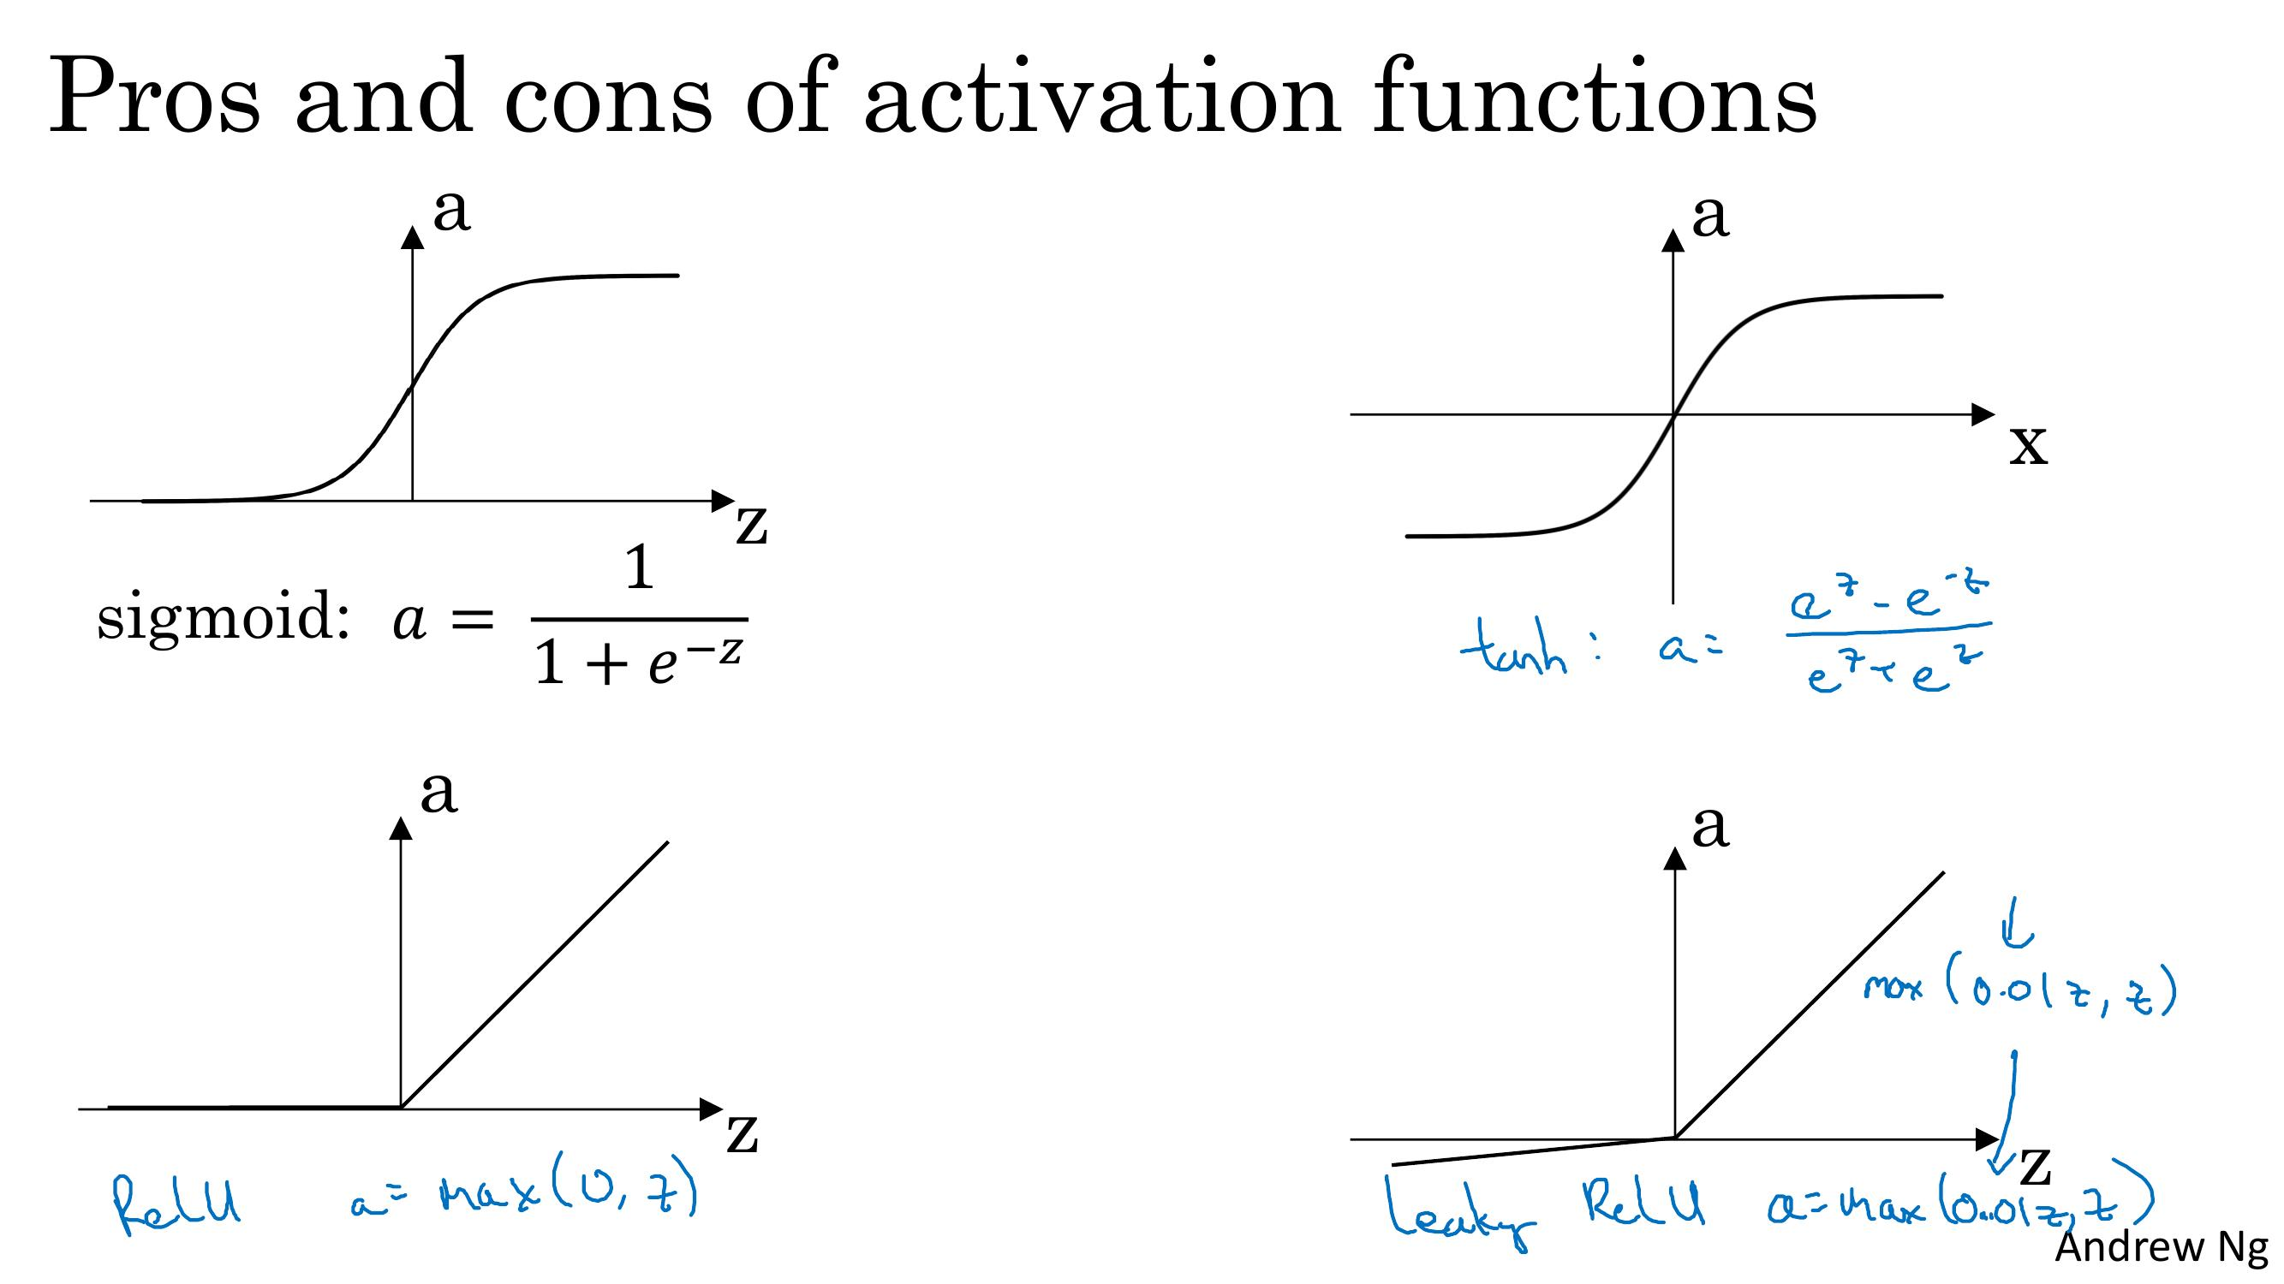

Slide 19
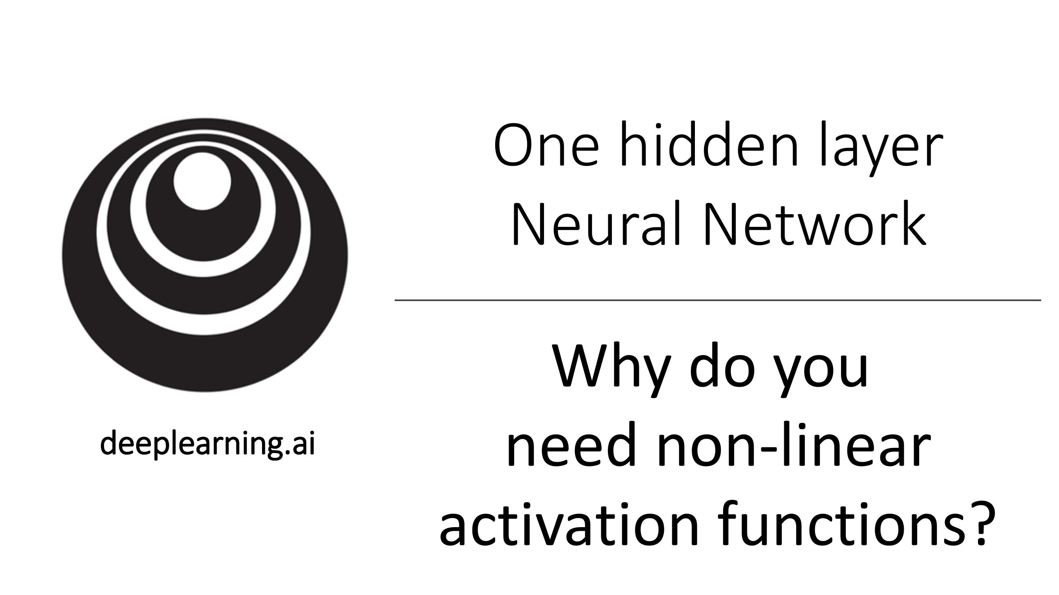

Slide 20
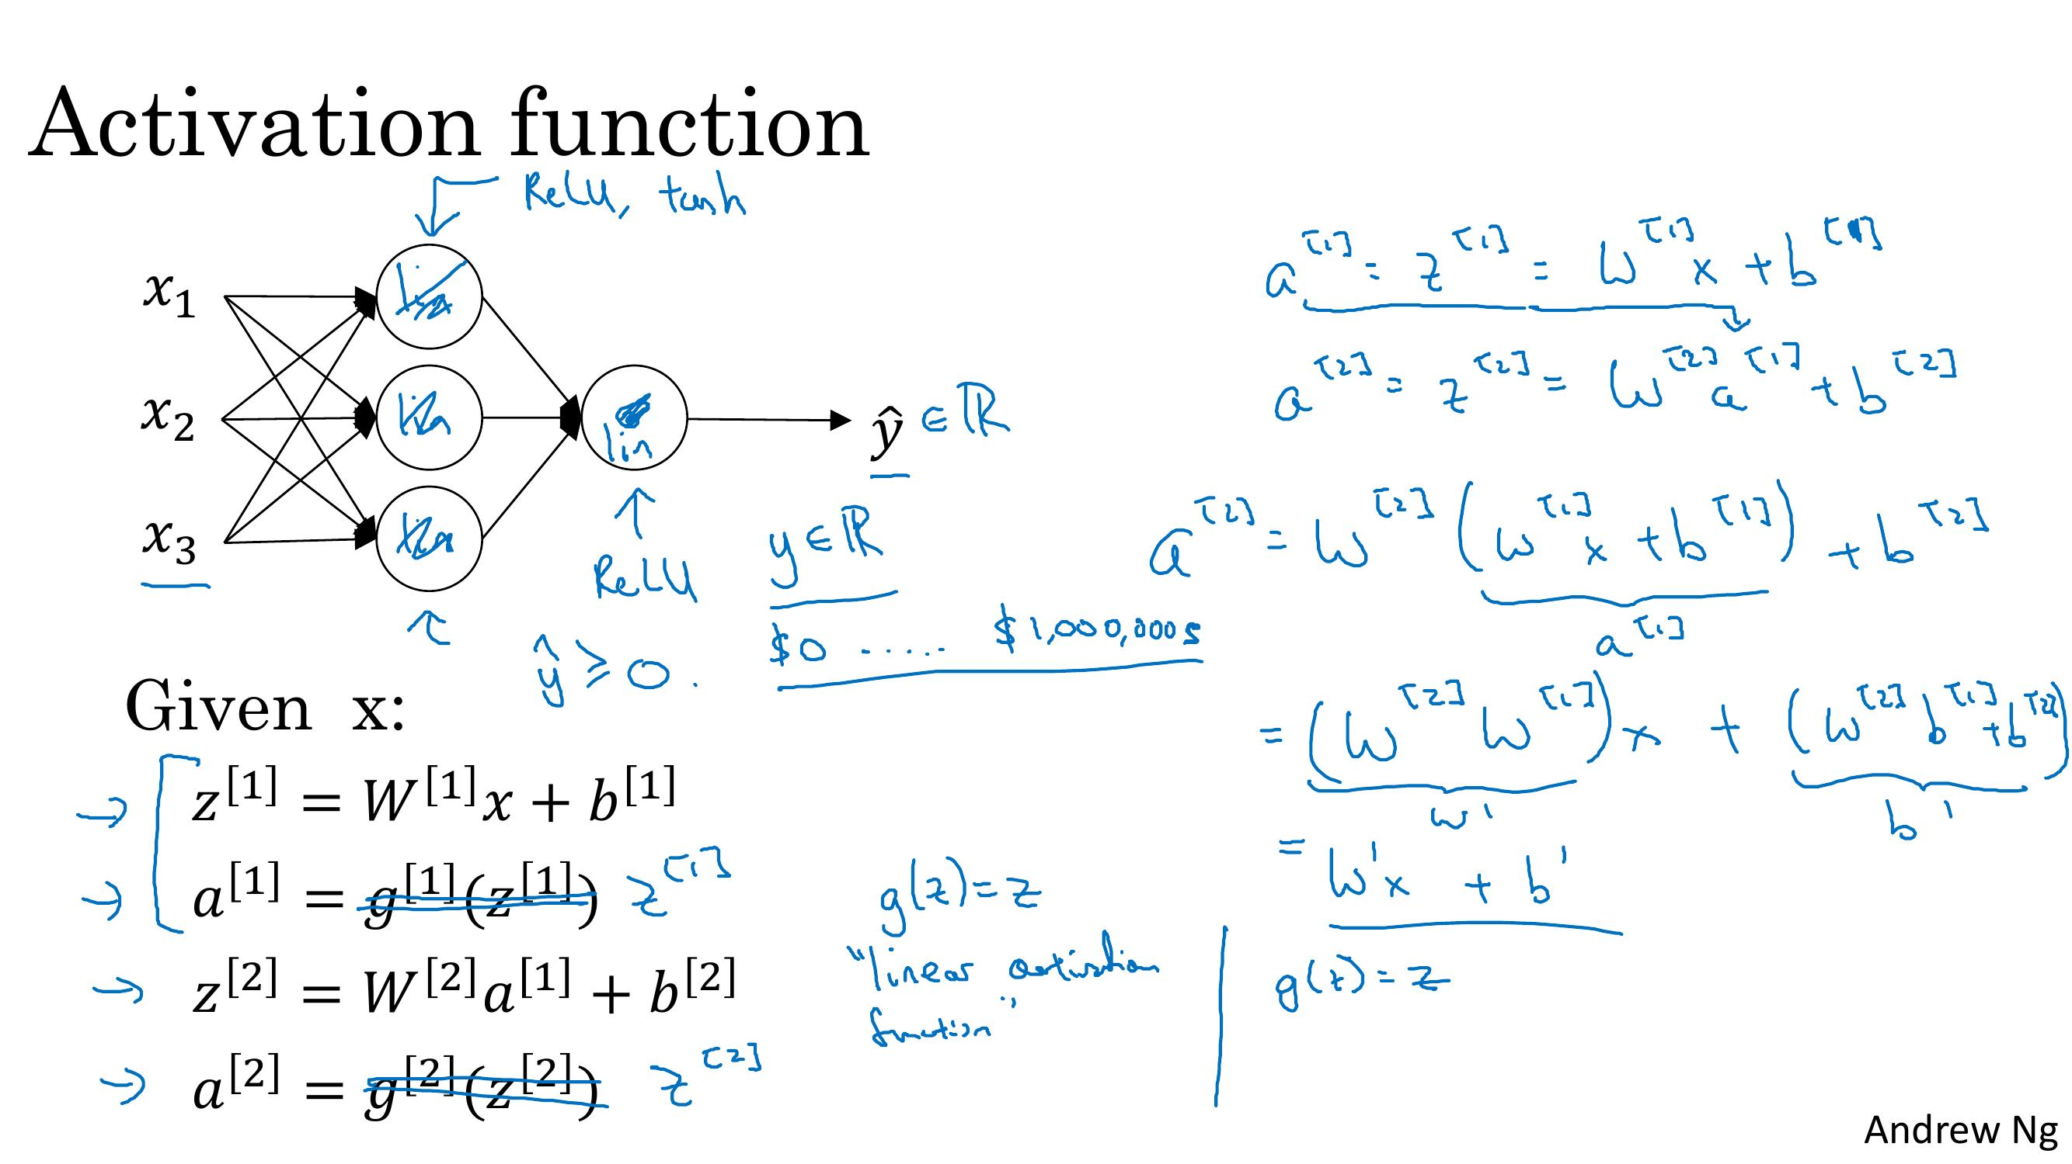
Notes:
激活函数如果是线性的，那么整个系统就是一个线性系统，效果等同于一个神经元，所有的隐藏层都是没有意义的。
线性系统拟合不了肥线性系统。

Slide 21
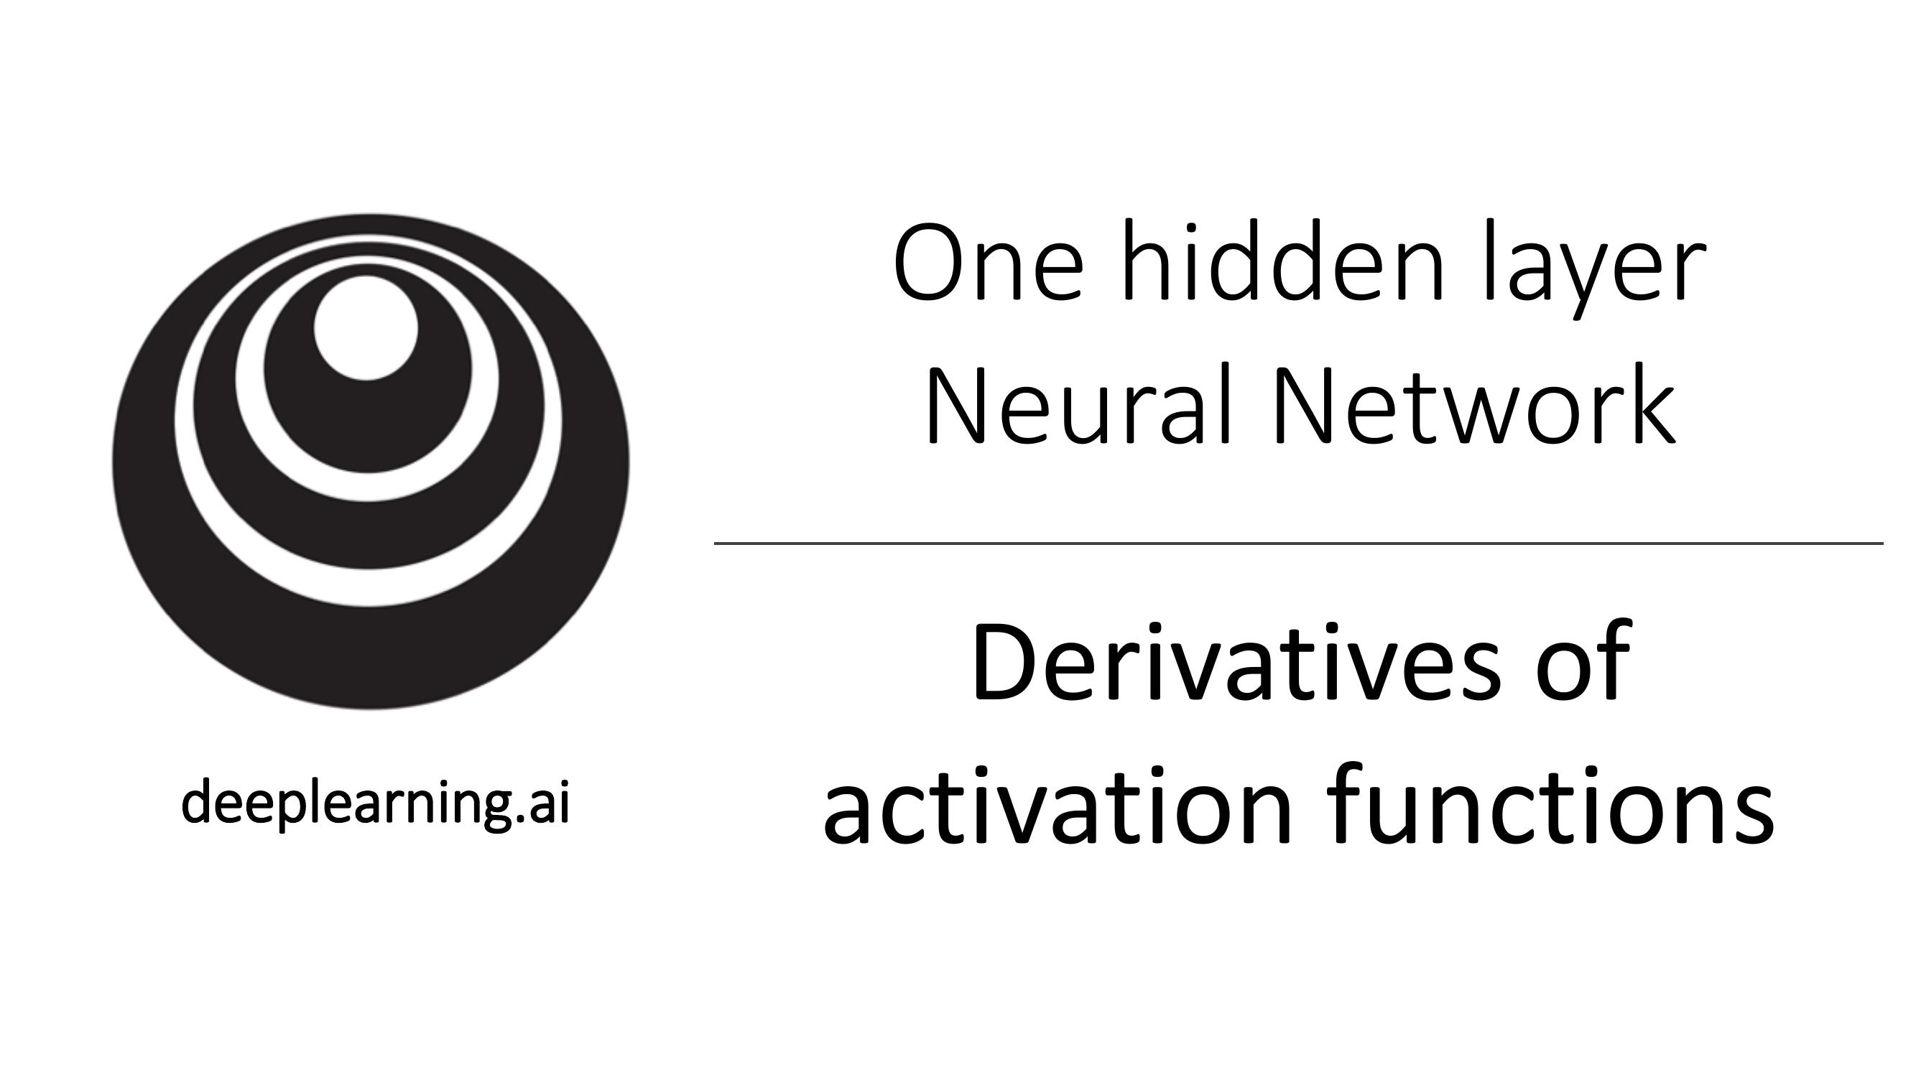

Slide 22
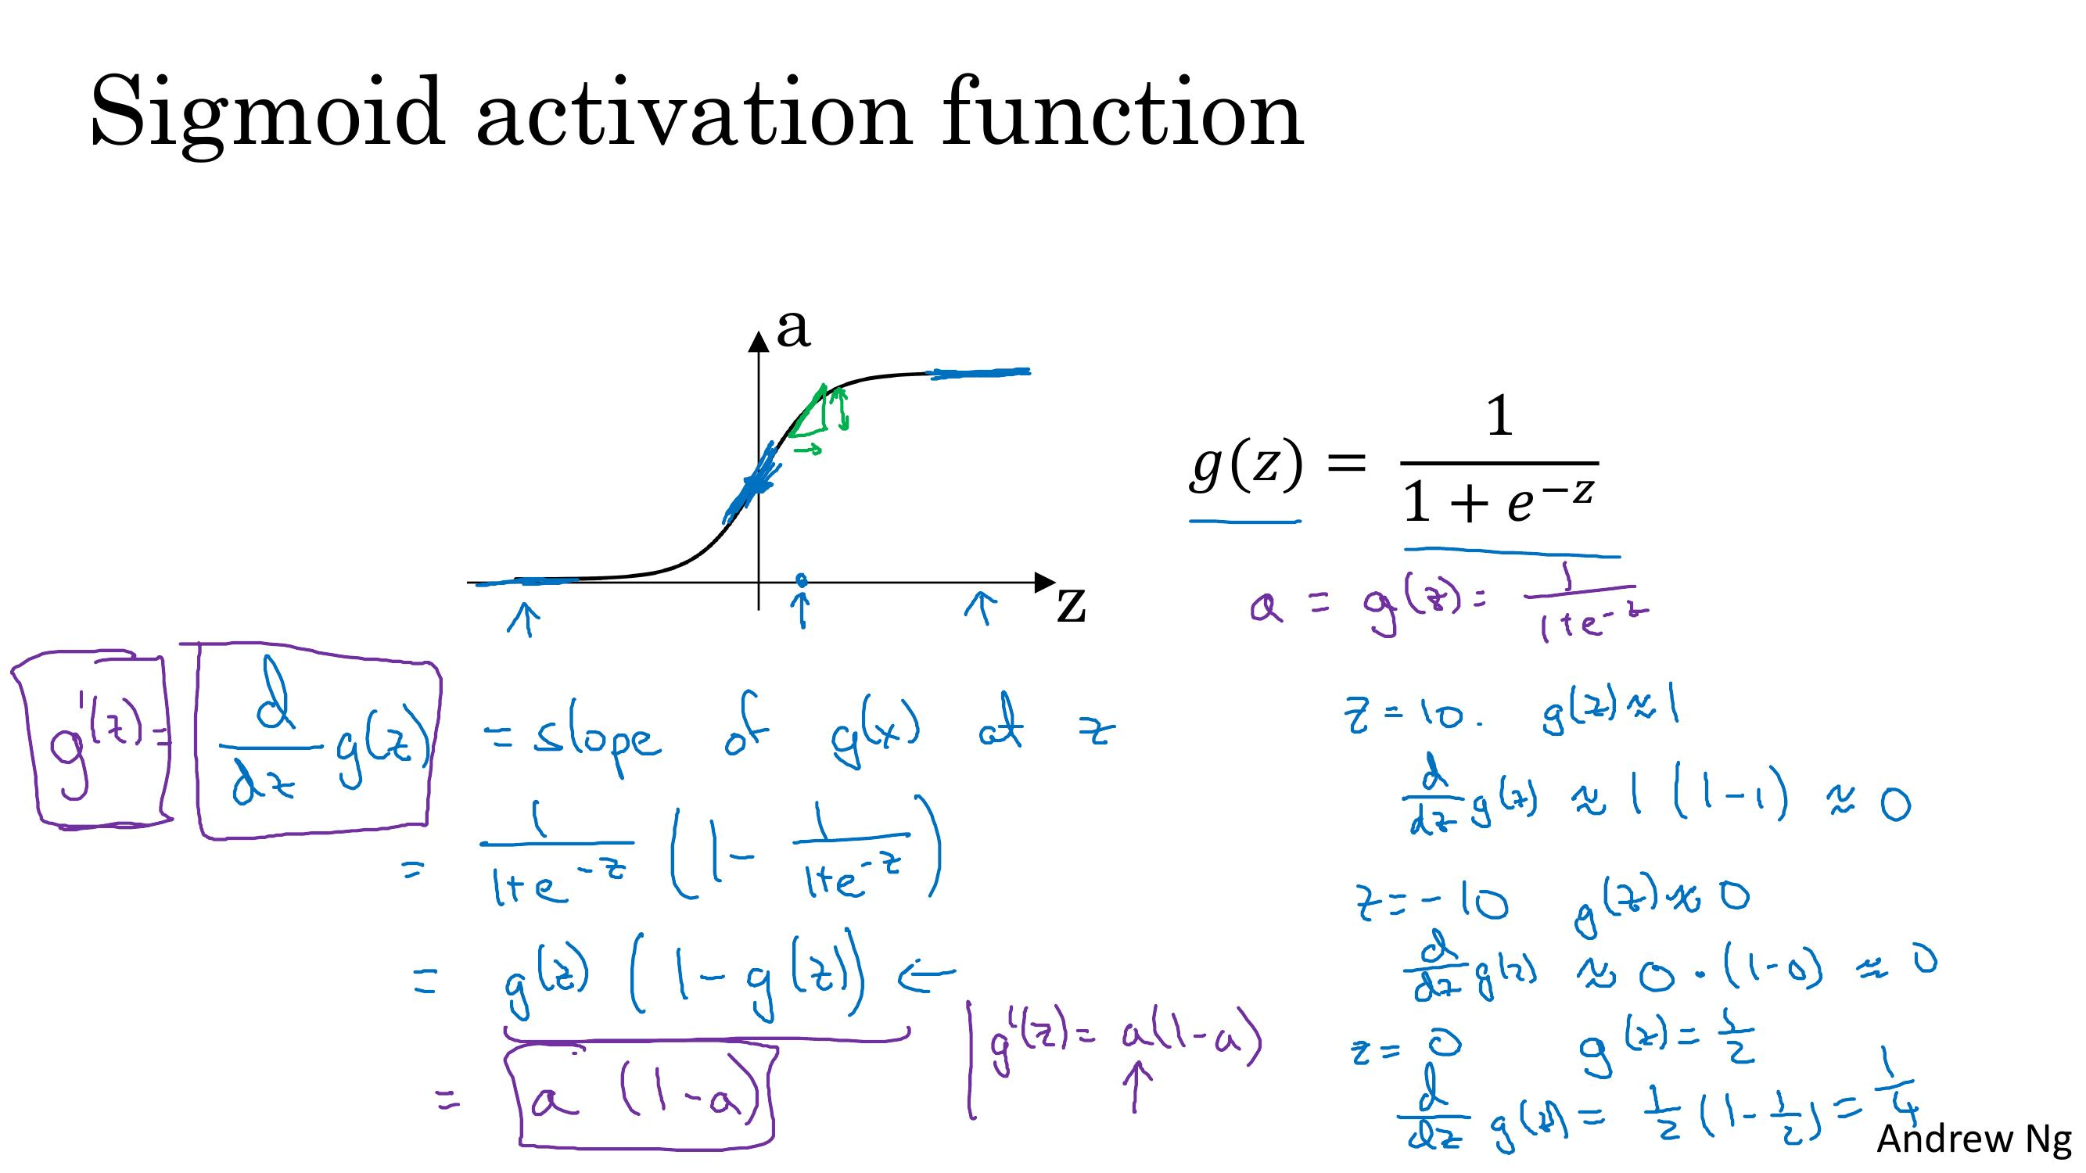
Notes:
对于sigmoid函数，在已知g(z)的情况下，导数很好求。tanh也是这样

Slide 23
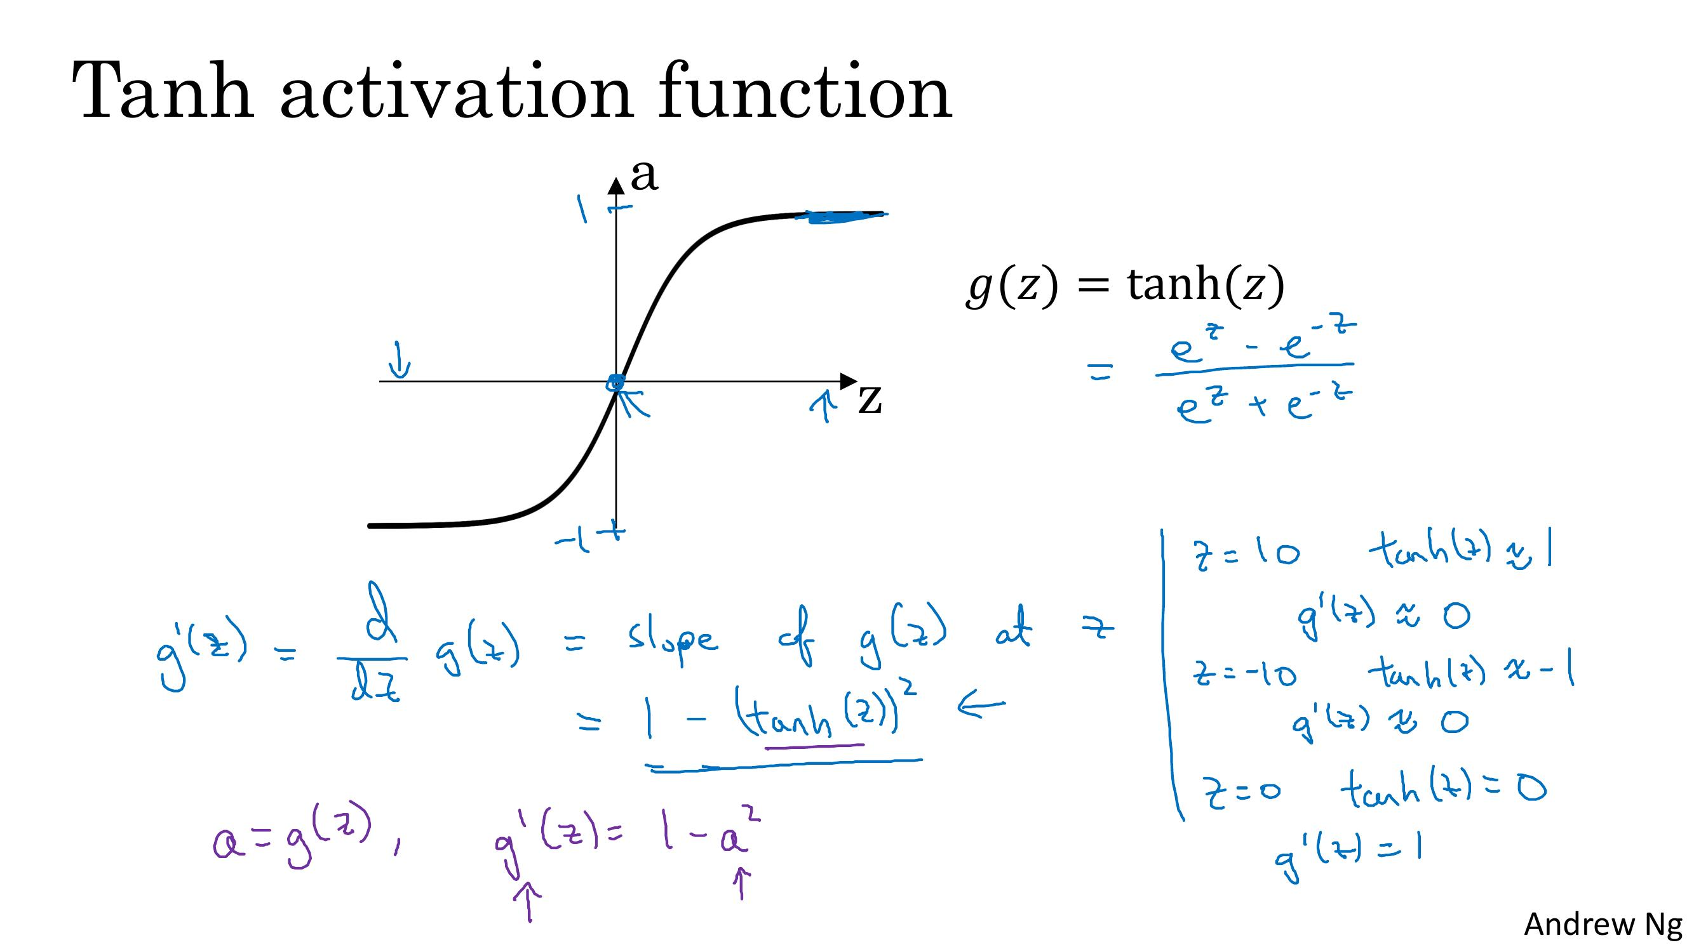

Slide 24
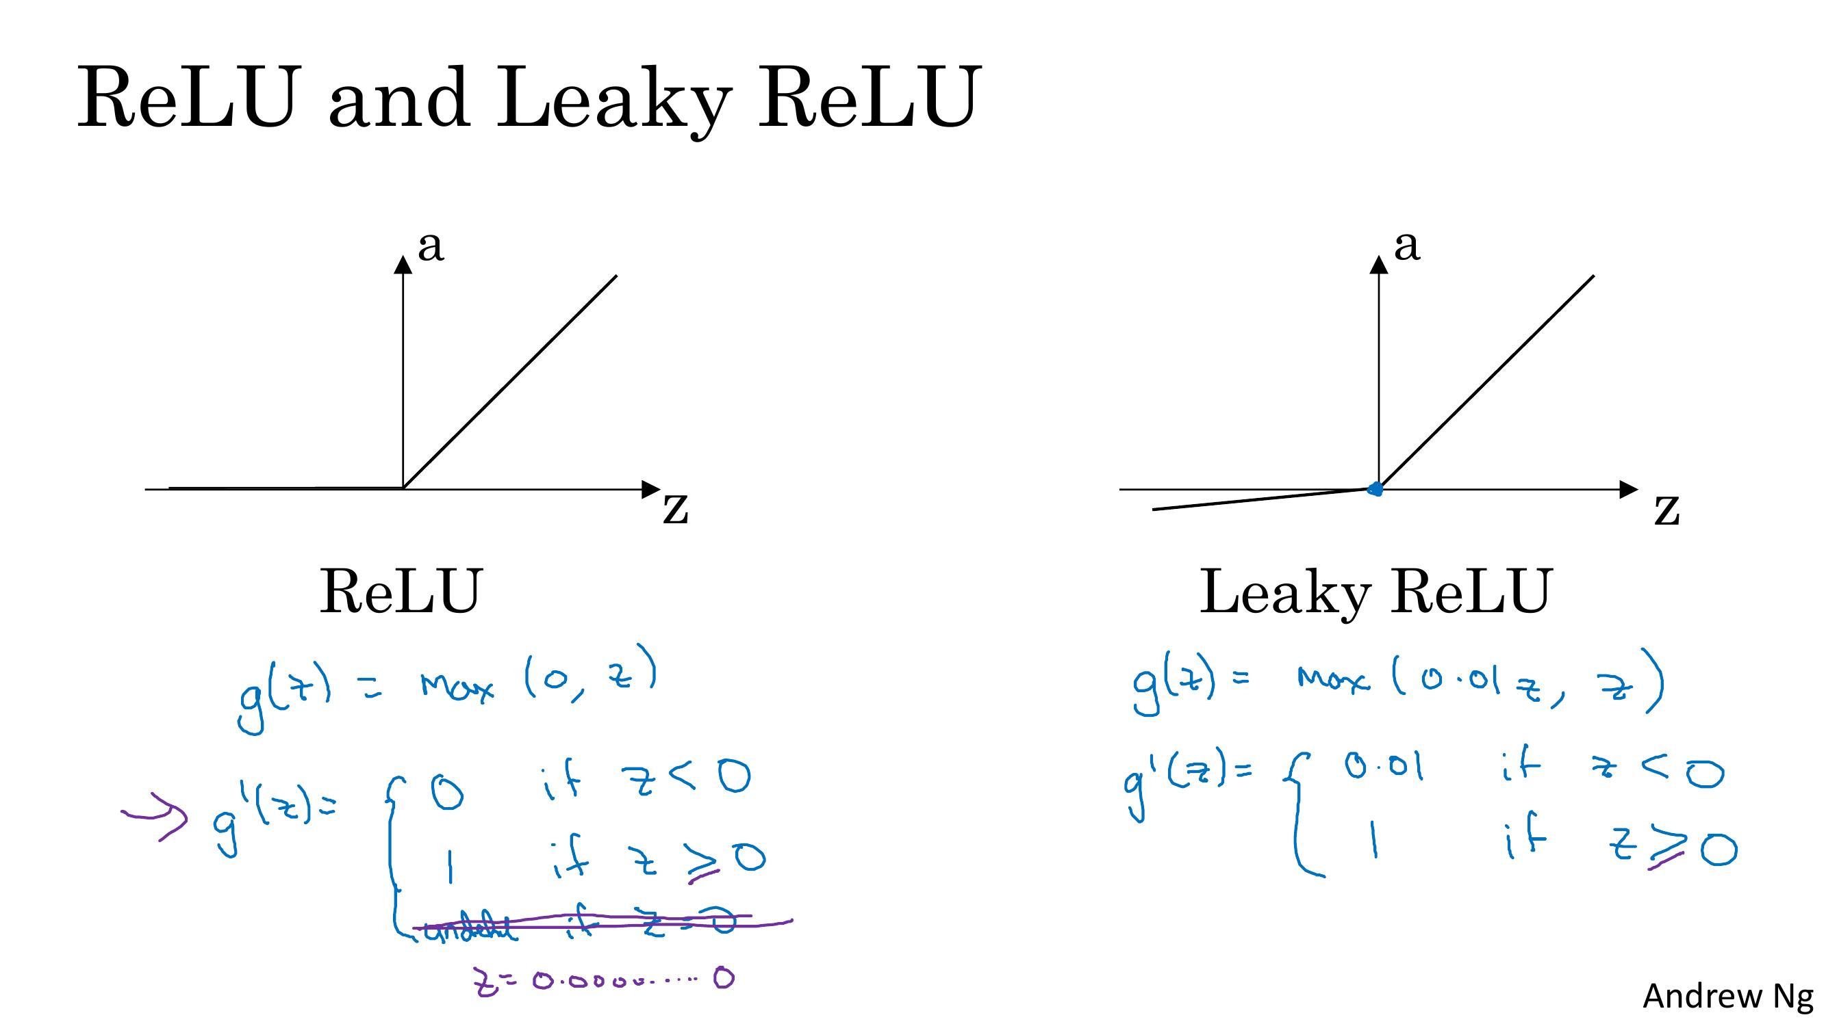

Slide 25
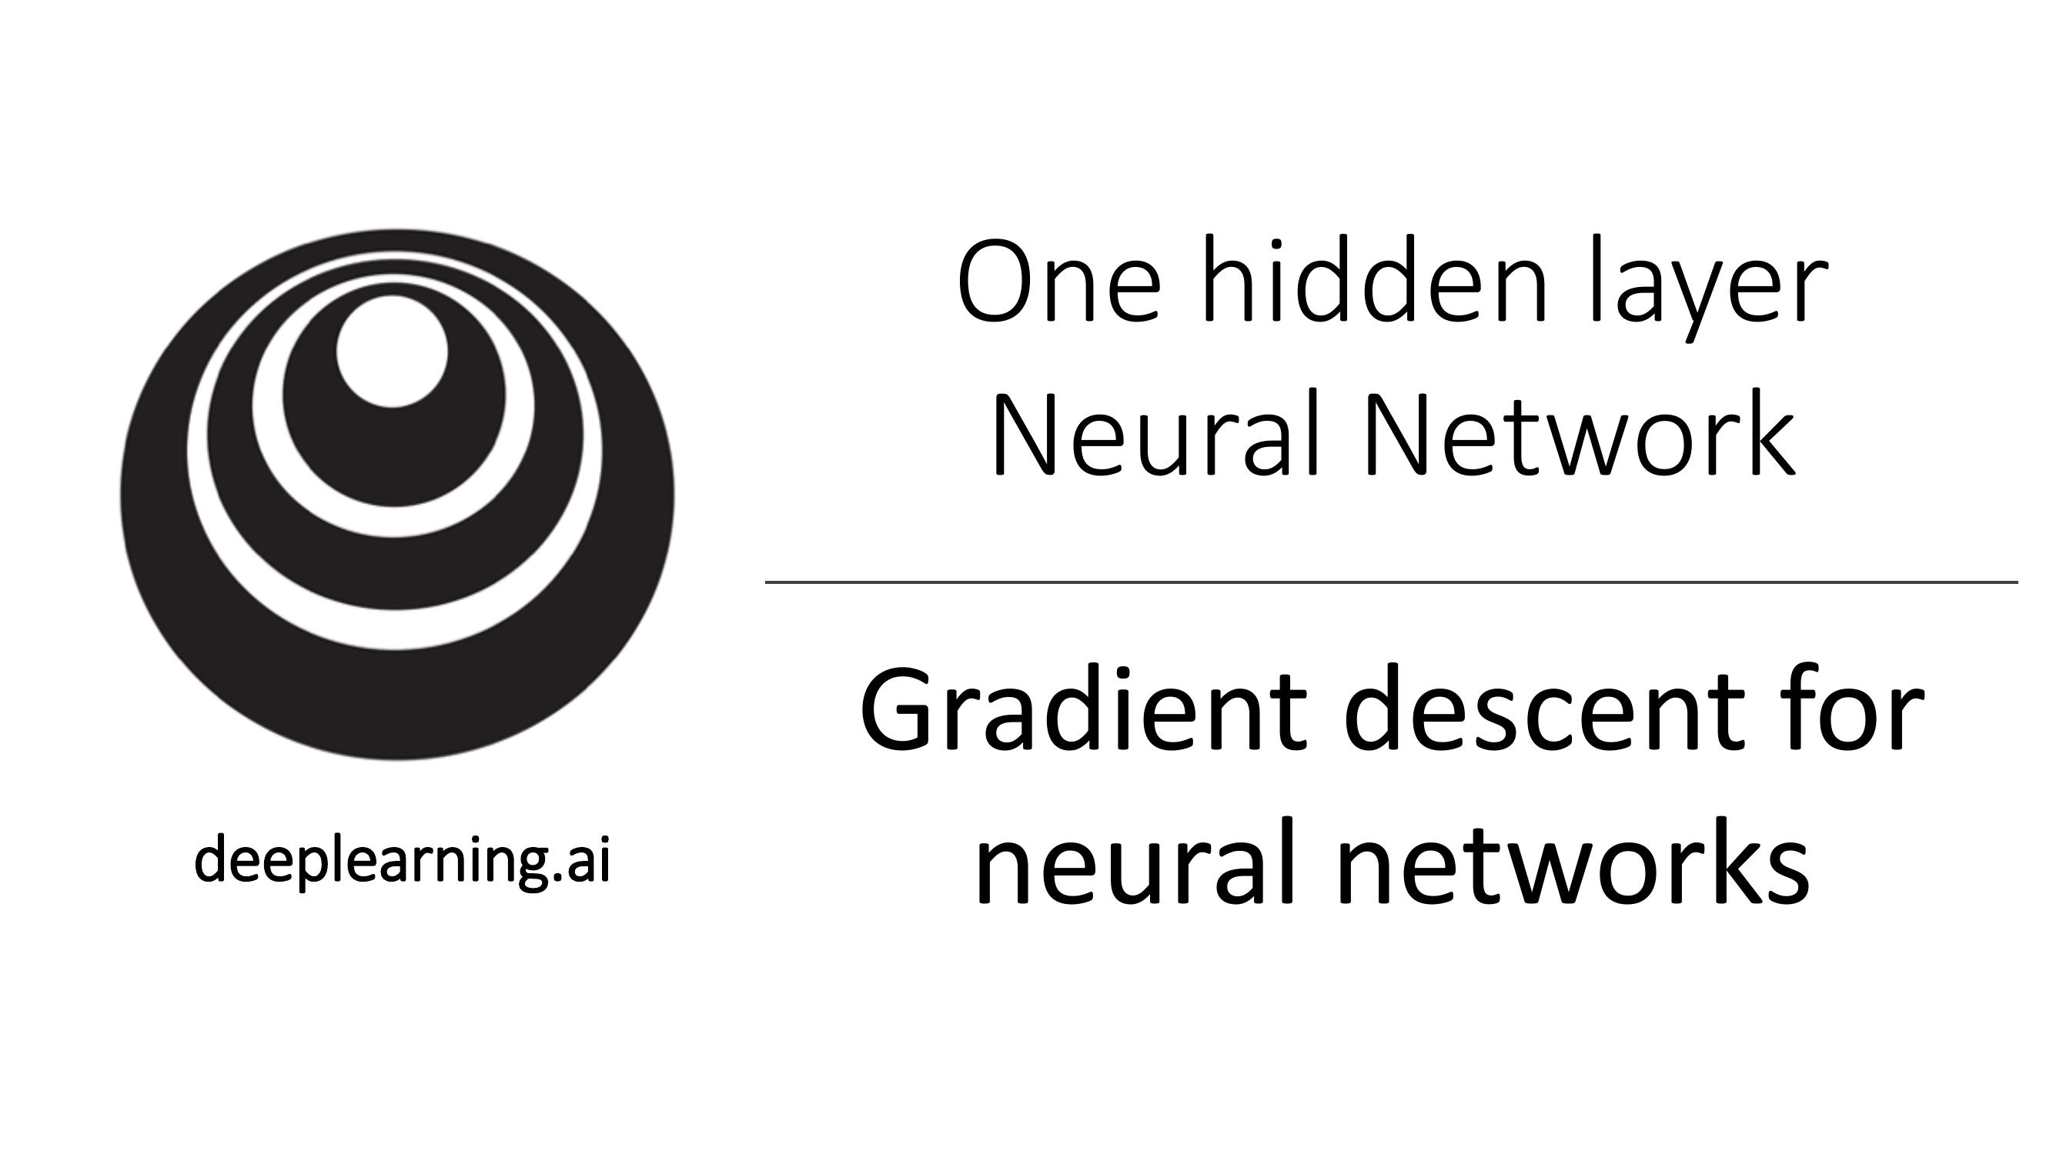

Slide 26
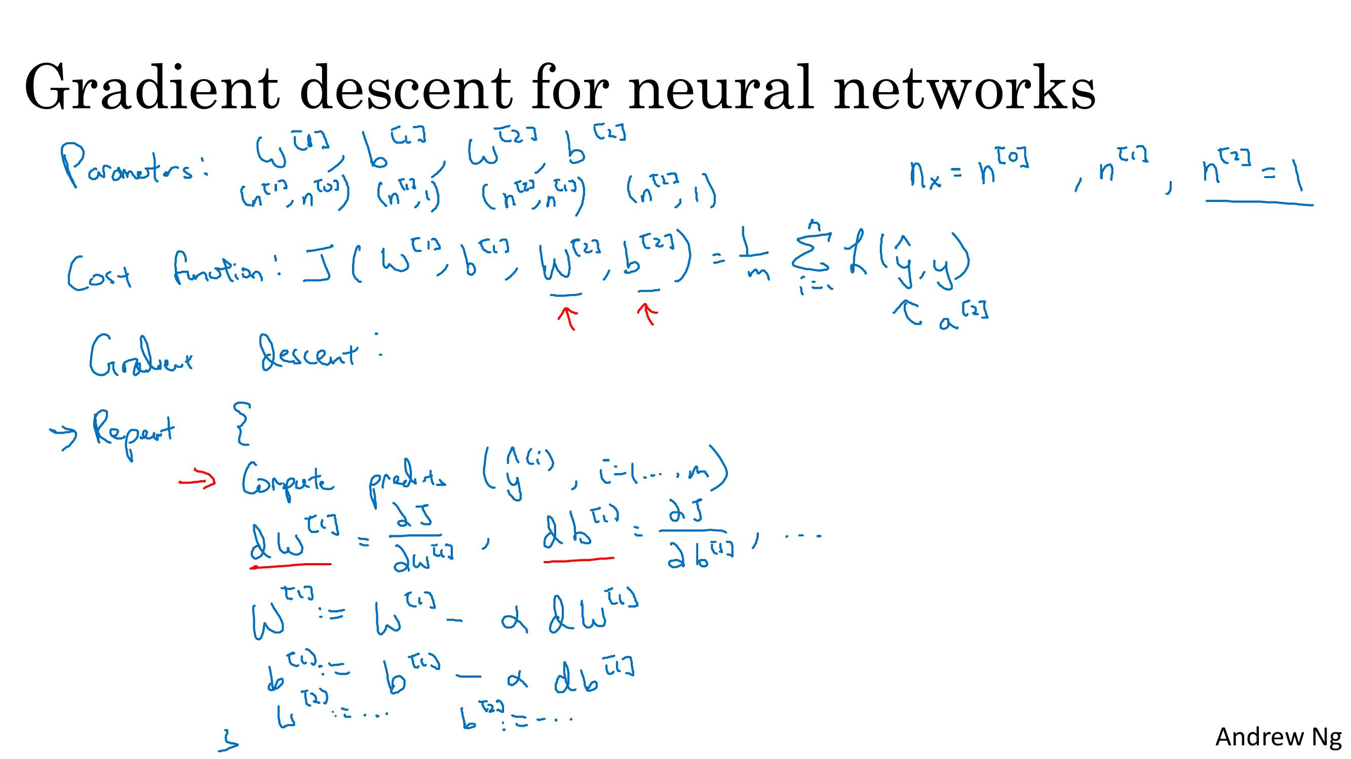

Slide 27
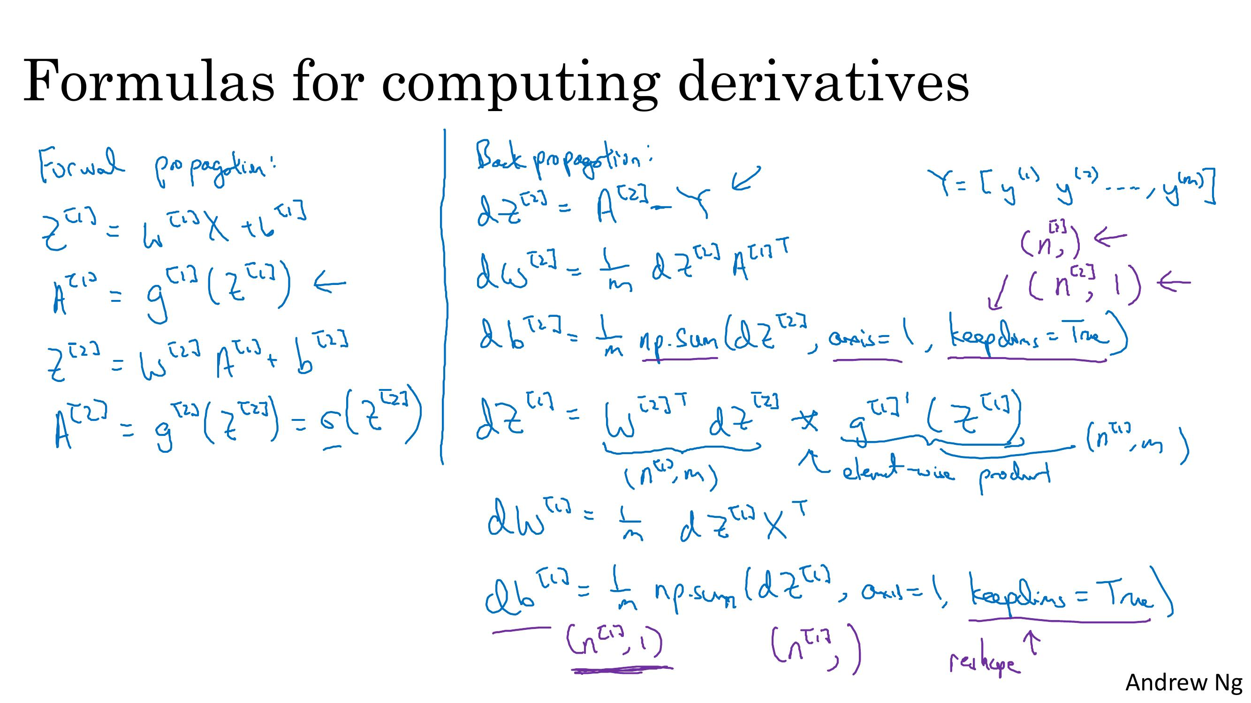
Notes:
弄清楚计算过程中每个矩阵的维度就可以在很大程度上解决编程过程中的问题了。

Slide 28
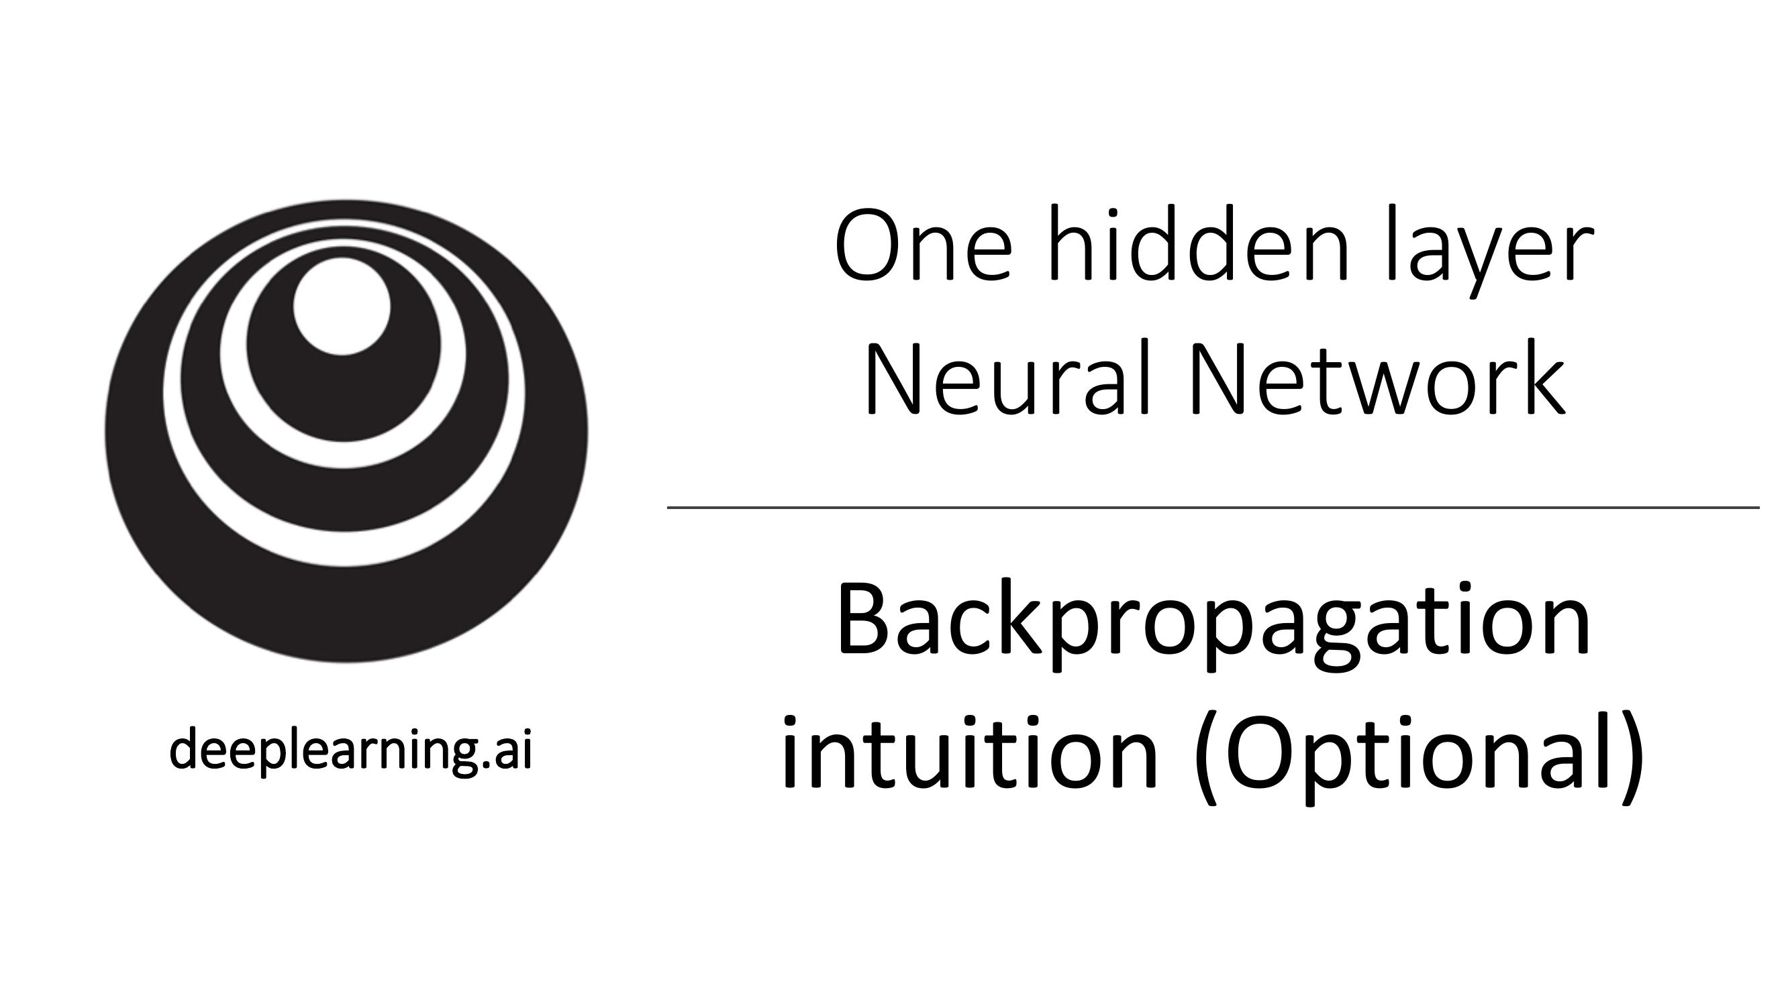

Slide 29
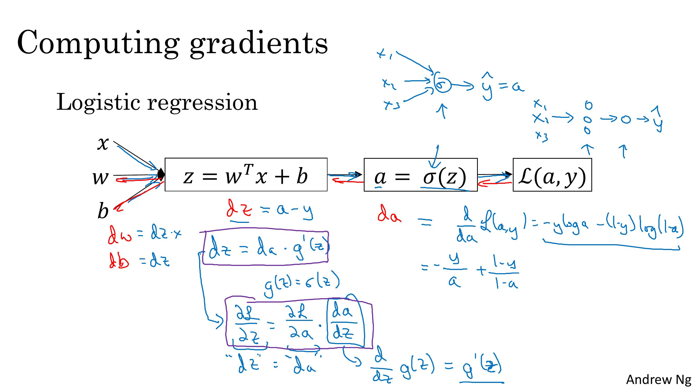

Slide 30
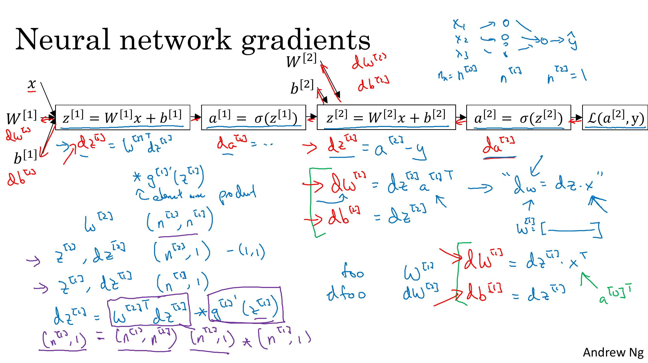

Slide 31
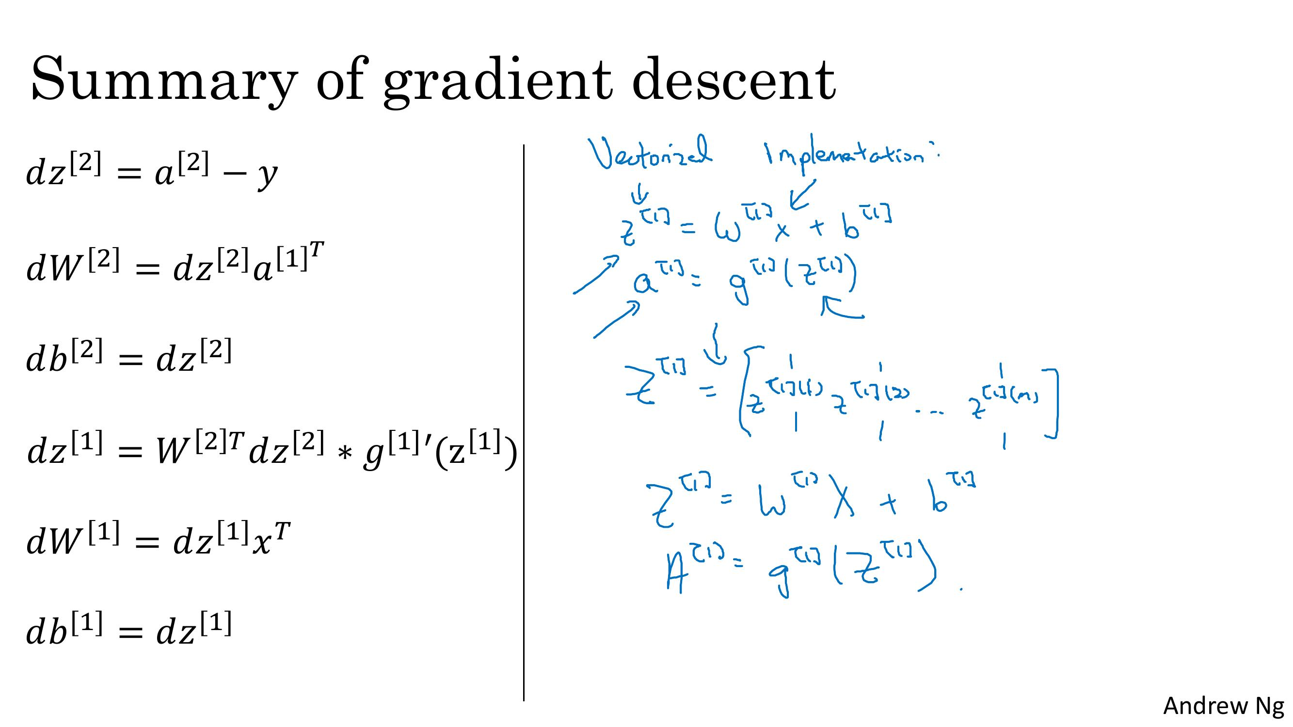

Slide 32
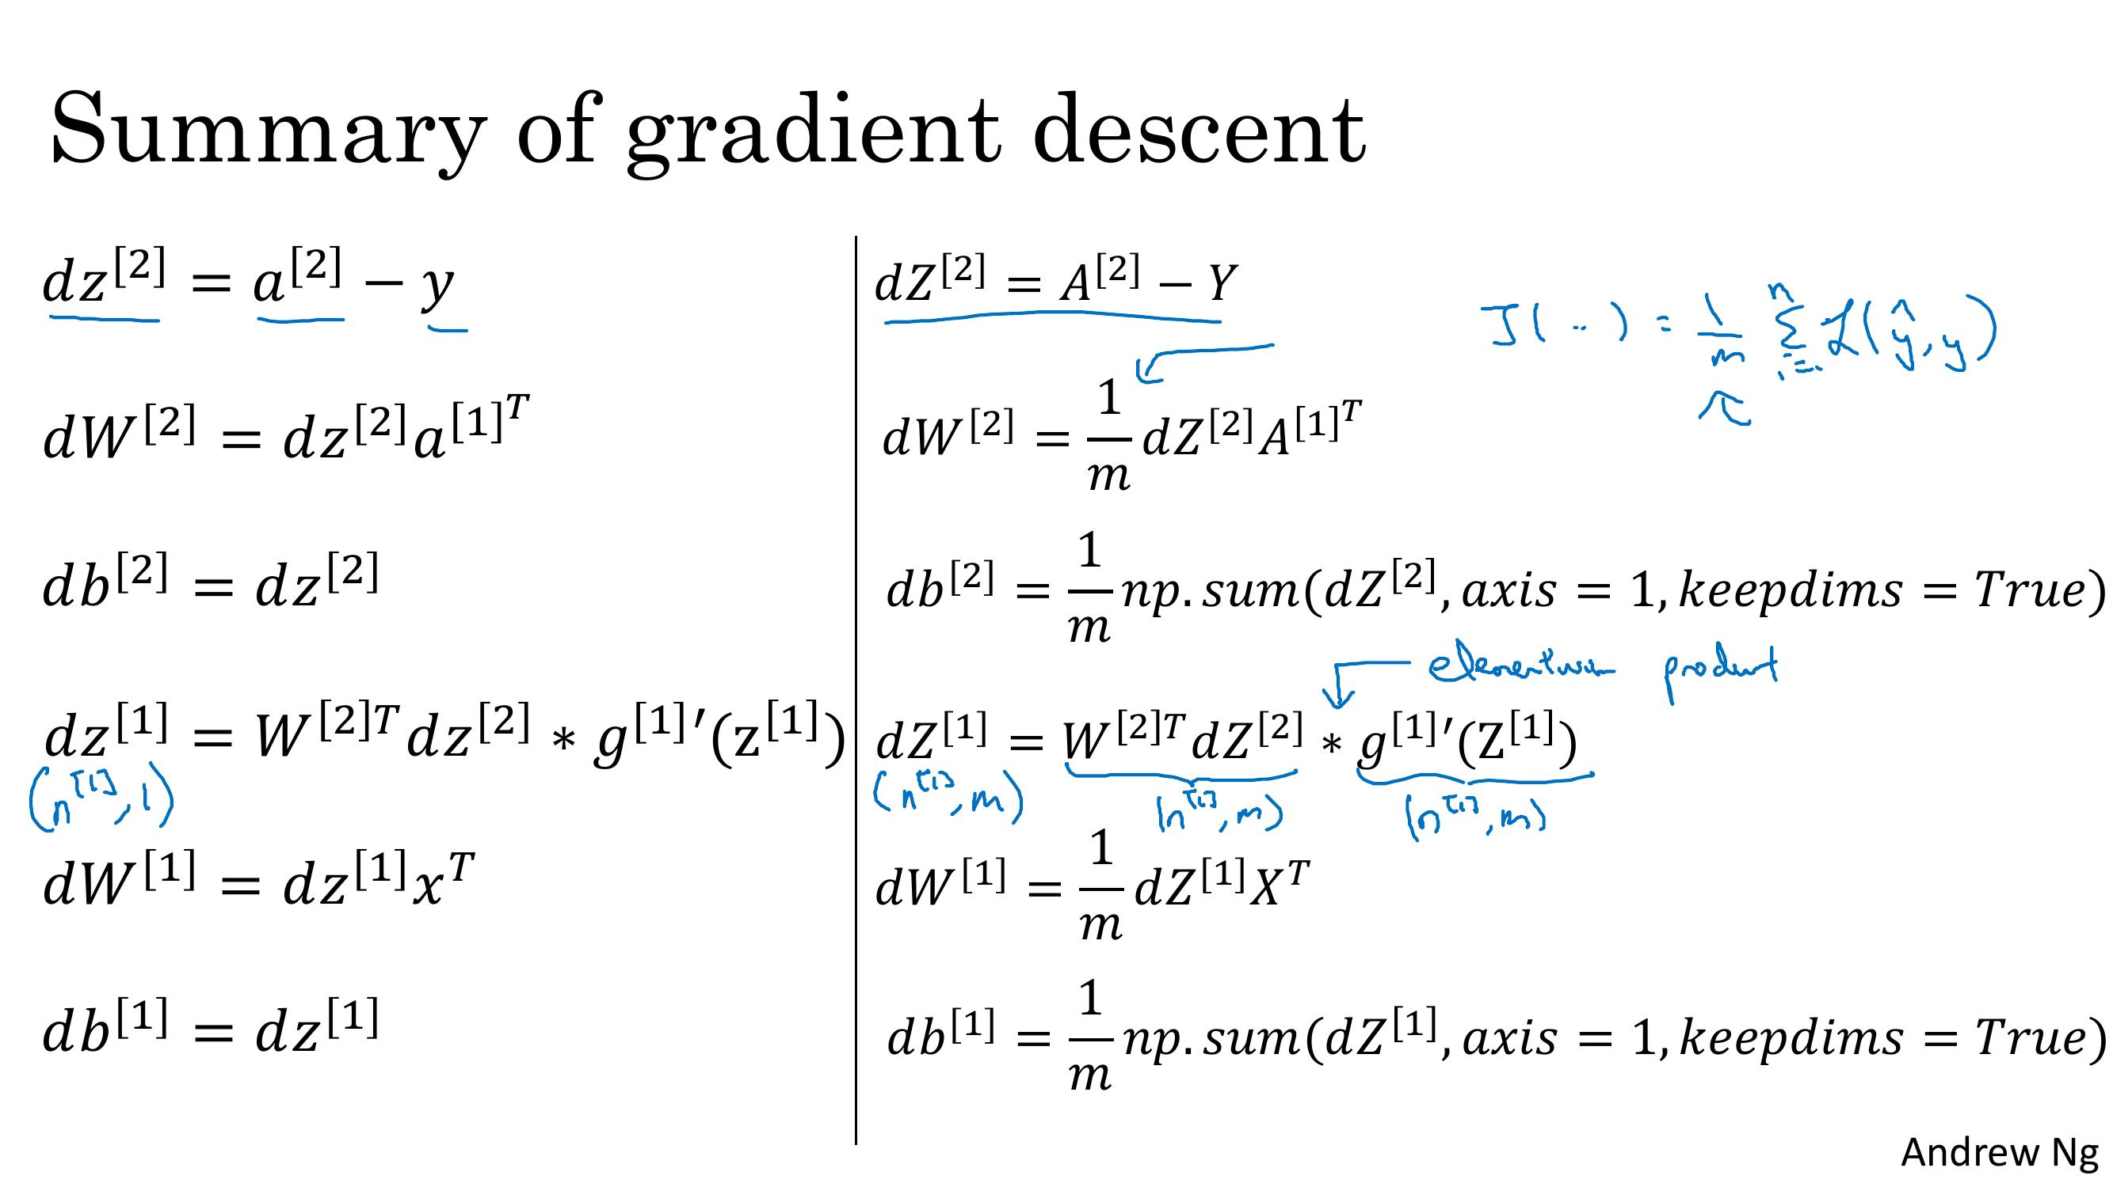
Notes:
反向传播是机器学习中最难的数学推导之一了：需要线性代数、矩阵的导数以及微分（链式求导法则）的结合。很多机器学习实践者基本上就是实现了这些方法，就会有足够的直觉（intuition）来调整使其工作。

Slide 33
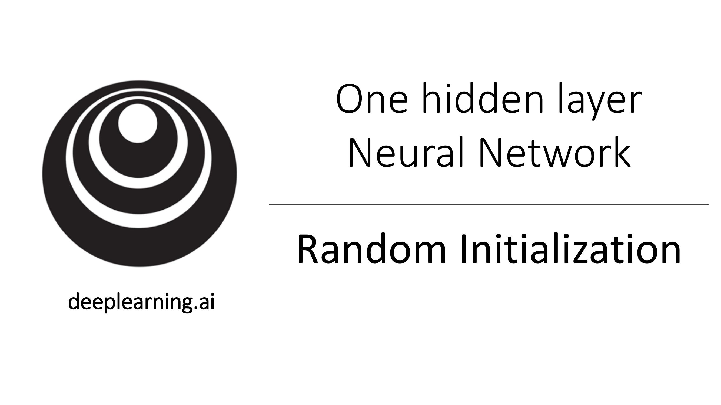

Slide 34
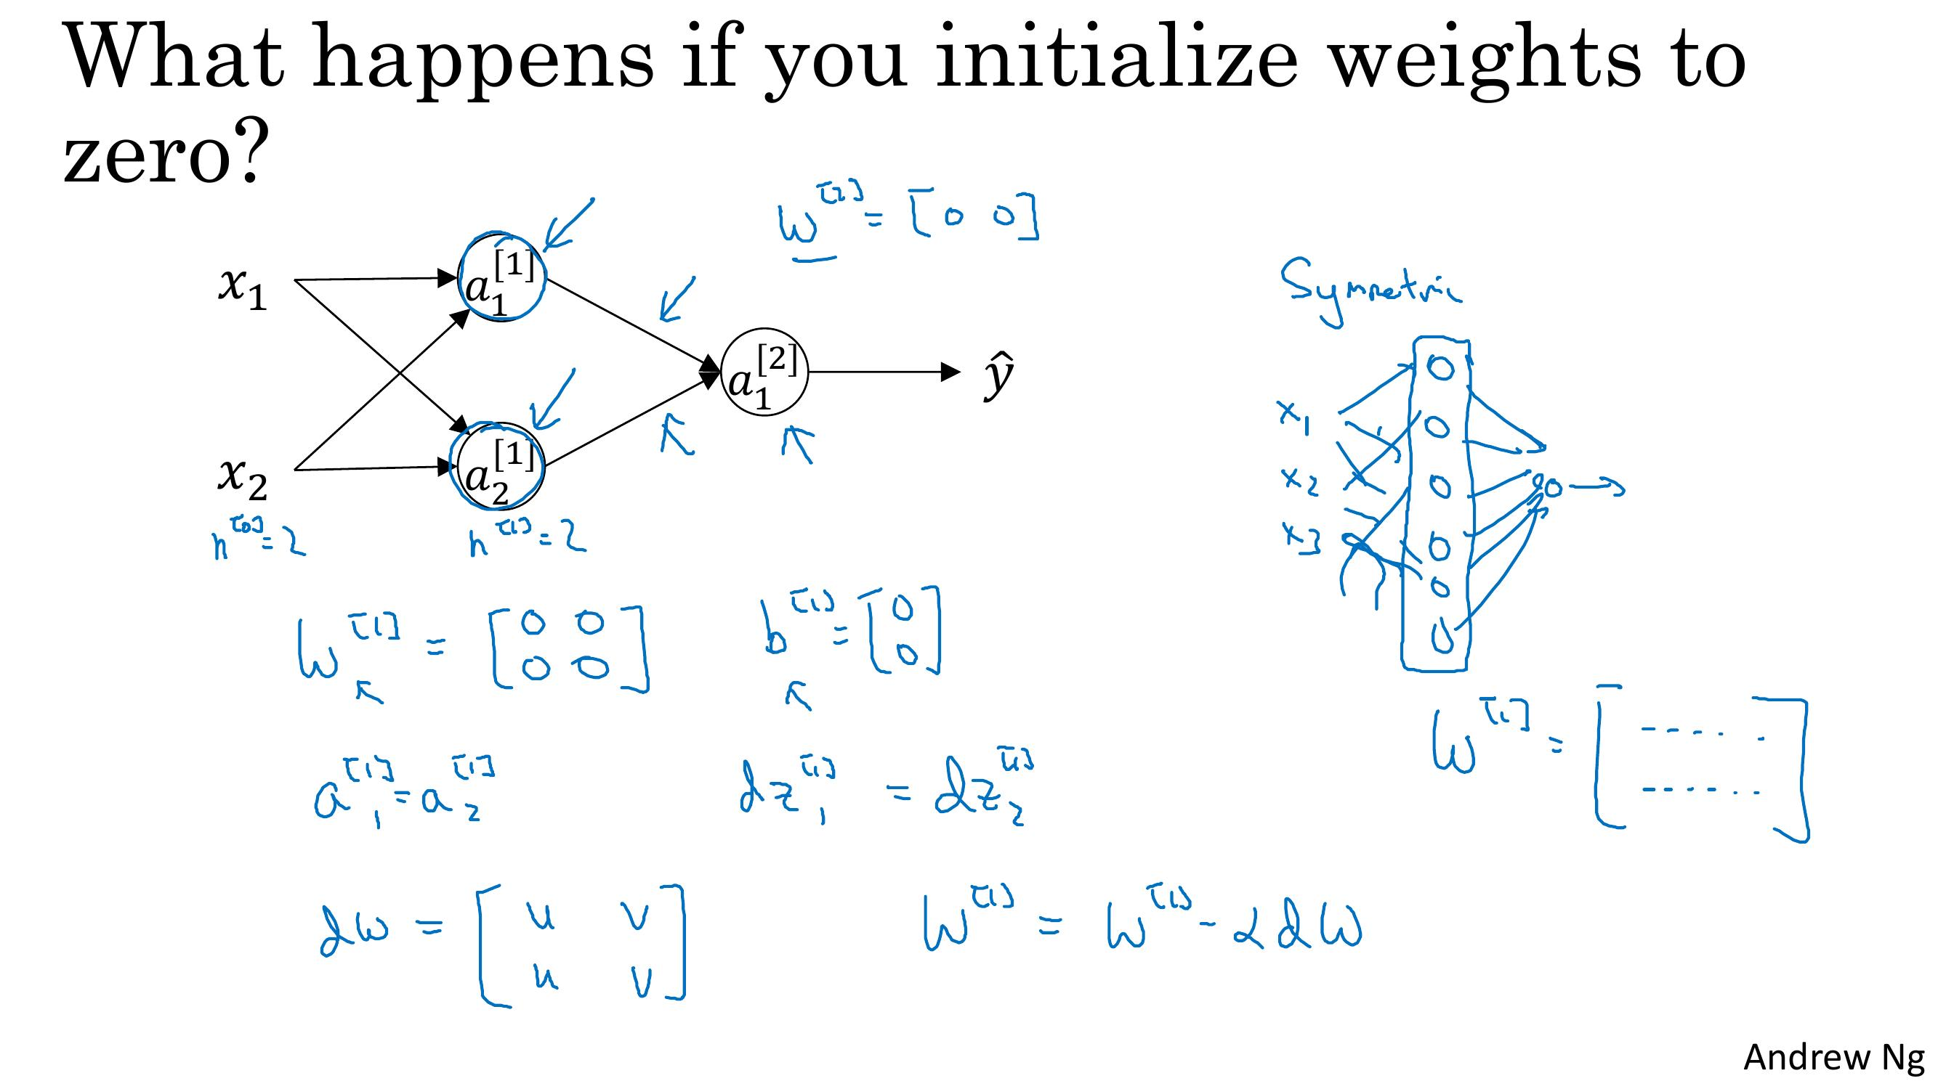
Notes:
如果W都初始化为零，那么每个神经元的功能就是一样的，通过归纳法可以证明，在数次梯度下降算法迭代之后，这些神经元依然是一样的，这样就失去了多个神经元的意义。
之所以是一样的，是因为同一层所有神经元在求导的时候都是一样的，所以经过梯度下降算法迭代之后步长就是一样的，所以每次迭代之后大家还是一样的。

Slide 35
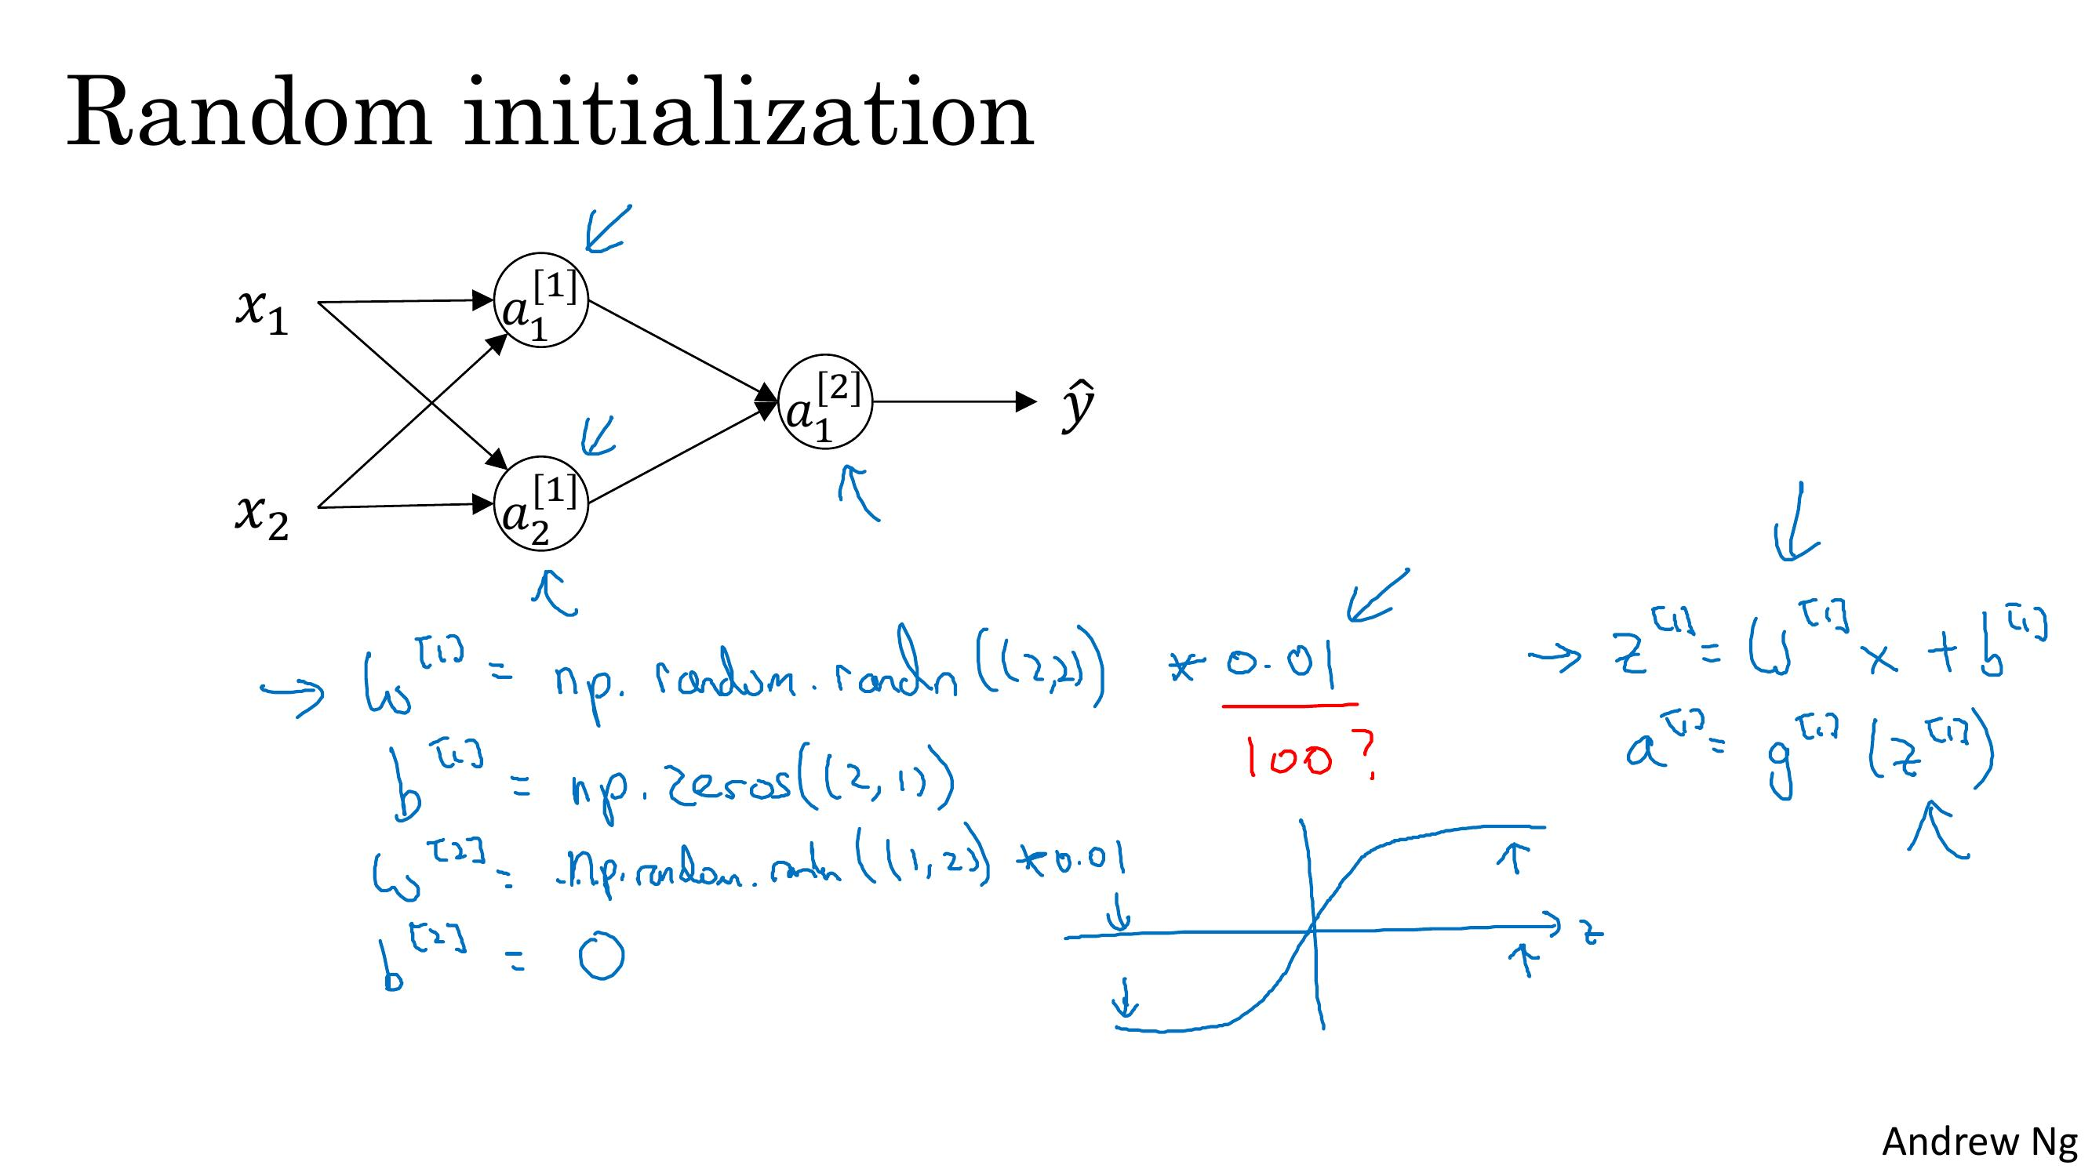
Notes:
参数初始化正确的做法是随机初始化。
这个0.01是经验值，是为了保证刚开始的时候W比较小，这样导数就是比较大，步长会比较大。否则，梯度下降算法刚开始迭代就是非常慢。

